Slide 1
Výběrové rozdělení a testování hypotéz
Kapitola 6
Notes:
Výzkumníci pozorovali řidiče odjíždějící z parkoviště. Ti, na jejichž místo čekalo jiné auto, odjížděli v průměru o necelých sedm sekund déle. Kdybychom ale pozorovali jiných dvě stě řidičů, vyšla by jiná čísla. Jak poznat, zda výsledek jednoho výzkumu říká něco o řidičích obecně?
Dnes odpovíme ve dvou krocích. Nejdřív popíšeme, jak moc se výsledky liší mezi výběry: zavedeme výběrové rozdělení a směrodatnou chybu. Potom tento popis použijeme k testování hypotéz, tedy k posouzení, zda je pozorovaný výsledek v souladu s určitým modelem.
Navazujeme na tři dřívější myšlenky: na výběrovou variabilitu z první kapitoly, kterou jsme zatím popsali jen slovy, na normální model a plochy pod jeho křivkou a na binomické rozdělení počtu úspěchů.
Příklady jsou modelové výukové údaje nebo simulace, pokud není uveden zdroj. Čísla parkovací studie přebíráme z Howellovy učebnice.
Otázka k zamyšlení: Dva výzkumy téhož jevu dospěly k různým průměrům. Znamená to nutně, že jeden z nich udělal chybu? Na konci první části se k odpovědi vrátíme: rozdíl může vzniknout pouhým střídáním výběrů.
Čas pro vyučujícího: přibližně 1 min.
Podklad: kapitola 6, Výběrové rozdělení a testování hypotéz, příslušný oddíl: https://reckak.github.io/statistics-for-psychology/quarto/kapitola_06.html#sec-kapitola-06. Příklady jsou modelové výukové údaje, simulace, nebo je u nich uveden zdroj.

Slide 2
Obsah přednášky
1. Výběrové rozdělení: jak kolísají výsledky výběrů
2. Směrodatná chyba a zákon velkých čísel
3. Centrální limitní věta a pravděpodobnost průměru
4. Princip testu: hypotézy, p-hodnota a rozhodnutí
5. Chyby rozhodnutí a statistická síla
6. Co výsledek znamená a meze testování
7. Procvičování
02
Notes:
Přednáška má sedm částí. Prvních pět staví jednu myšlenku na druhé. V první části zjistíme, jak se mění statistika, když vybíráme znovu a znovu, a zavedeme výběrové rozdělení. Ve druhé jeho šířku vyjádříme jedním číslem, směrodatnou chybou. Ve třetí popíšeme jeho tvar pomocí centrální limitní věty a spočítáme, jak pravděpodobný je určitý výběrový průměr.
Čtvrtá část obrátí směr úvahy: od známého modelu přejdeme k jednomu pozorovanému výsledku a zavedeme hypotézy, p-hodnotu, hladinu významnosti a rozhodnutí testu. Pátá část ukáže, jak se může rozhodnutí mýlit, a šestá, co z výsledku testu plyne a co ne.
Na závěr procvičíme úvahy bez počítače a výpočty v doprovodném excelovém sešitu.
Čas pro vyučujícího: přibližně 1 min.

Slide 3
Výběrové rozdělení: jak kolísají výsledky výběrů
03
Notes:
První část odpovídá na otázku, jakých hodnot může statistika nabývat v různých výběrech a jak často. Začneme problémem, ke kterému se budeme vracet celou přednášku.

Slide 4
Rozdíl necelých sedmi sekund
Parkovací studie: dvě skupiny po 100 řidičích
Nikdo nečeká: průměr 32,15 s; čeká jiné auto: 39,03 s; rozdíl 6,88 s
Vysvětlení 1: rozdíl vznikl jen tím, kteří řidiči se do pozorování dostali
Vysvětlení 2: rozdíl odráží obecný rozdíl mezi řidiči
Potřebujeme vědět, jak velké rozdíly vznikají jen střídáním výběrů
Postup: výběrové rozdělení → směrodatná chyba → test hypotézy
Čísla podle Howella (2013, s. 86), studie Rubacka a Juienga (1997)
04
Notes:
Výzkumníci pozorovali 200 aut odjíždějících z parkoviště. Řidičům, na jejichž místo nikdo nečekal, trval odjezd v průměru 32,15 s, řidičům, na jejichž místo čekalo jiné auto, 39,03 s. Směrodatná odchylka byla v obou skupinách 14,6 s. Rozdíl průměrů je 6,88 s.
Rozdíl lze vysvětlit dvojím způsobem. Buď doba odjezdu na čekajícím autě nezávisí a rozdíl vznikl jen tím, kteří řidiči se právě do pozorování dostali. Nebo na něm závisí a rozdíl ve výběrech odráží obecný rozdíl.
Kdyby rozdíl činil tři desetiny sekundy, první vysvětlení by nás nepřekvapilo; kdyby činil půl minuty, těžko bychom mu věřili. Sedm sekund leží mezi a samotný pohled na číslo nestačí. Potřebujeme měřítko toho, jak velké rozdíly vznikají jen tím, že pozorujeme různé řidiče. Tento jev jsme v první kapitole nazvali výběrová variabilita; dnes ji vyčíslíme.
Postup má tři kroky: zjistíme, jakých hodnot statistika v různých výběrech nabývá (výběrové rozdělení), jedním číslem vyjádříme, jak moc se tyto hodnoty různí (směrodatná chyba), a stanovíme pravidlo, podle něhož výsledek porovnáme s modelem (test hypotézy).
O skutečných řidičích víme jen to, co výzkumníci naměřili. Abychom mohli zkoumat jiné výběry, zvolíme si výukový model: populaci dob s průměrem 35 s a směrodatnou odchylkou 15 s, zešikmenou doprava. Výběry z něj vylosuje počítač. Každá pravděpodobnost, kterou dnes spočítáme, je výsledkem tohoto modelu, ne opakováním analýzy autorů studie.
Otázka k zamyšlení: Co lze o rozdílu 6,88 s říci už teď, bez dalších nástrojů? Lze jej popsat: v těchto dvou výběrech trval odjezd s čekajícím autem déle, asi o pětinu. Zda to platí pro řidiče obecně, je otázka zobecnění; zda to způsobuje čekající auto, je otázka uspořádání studie.
Čas pro vyučujícího: přibližně 2 min.
Podklad: kapitola 6, Výběrové rozdělení a testování hypotéz, příslušný oddíl: https://reckak.github.io/statistics-for-psychology/quarto/kapitola_06.html#sec-parkovaci-studie. Příklady jsou modelové výukové údaje, simulace, nebo je u nich uveden zdroj.

Slide 5
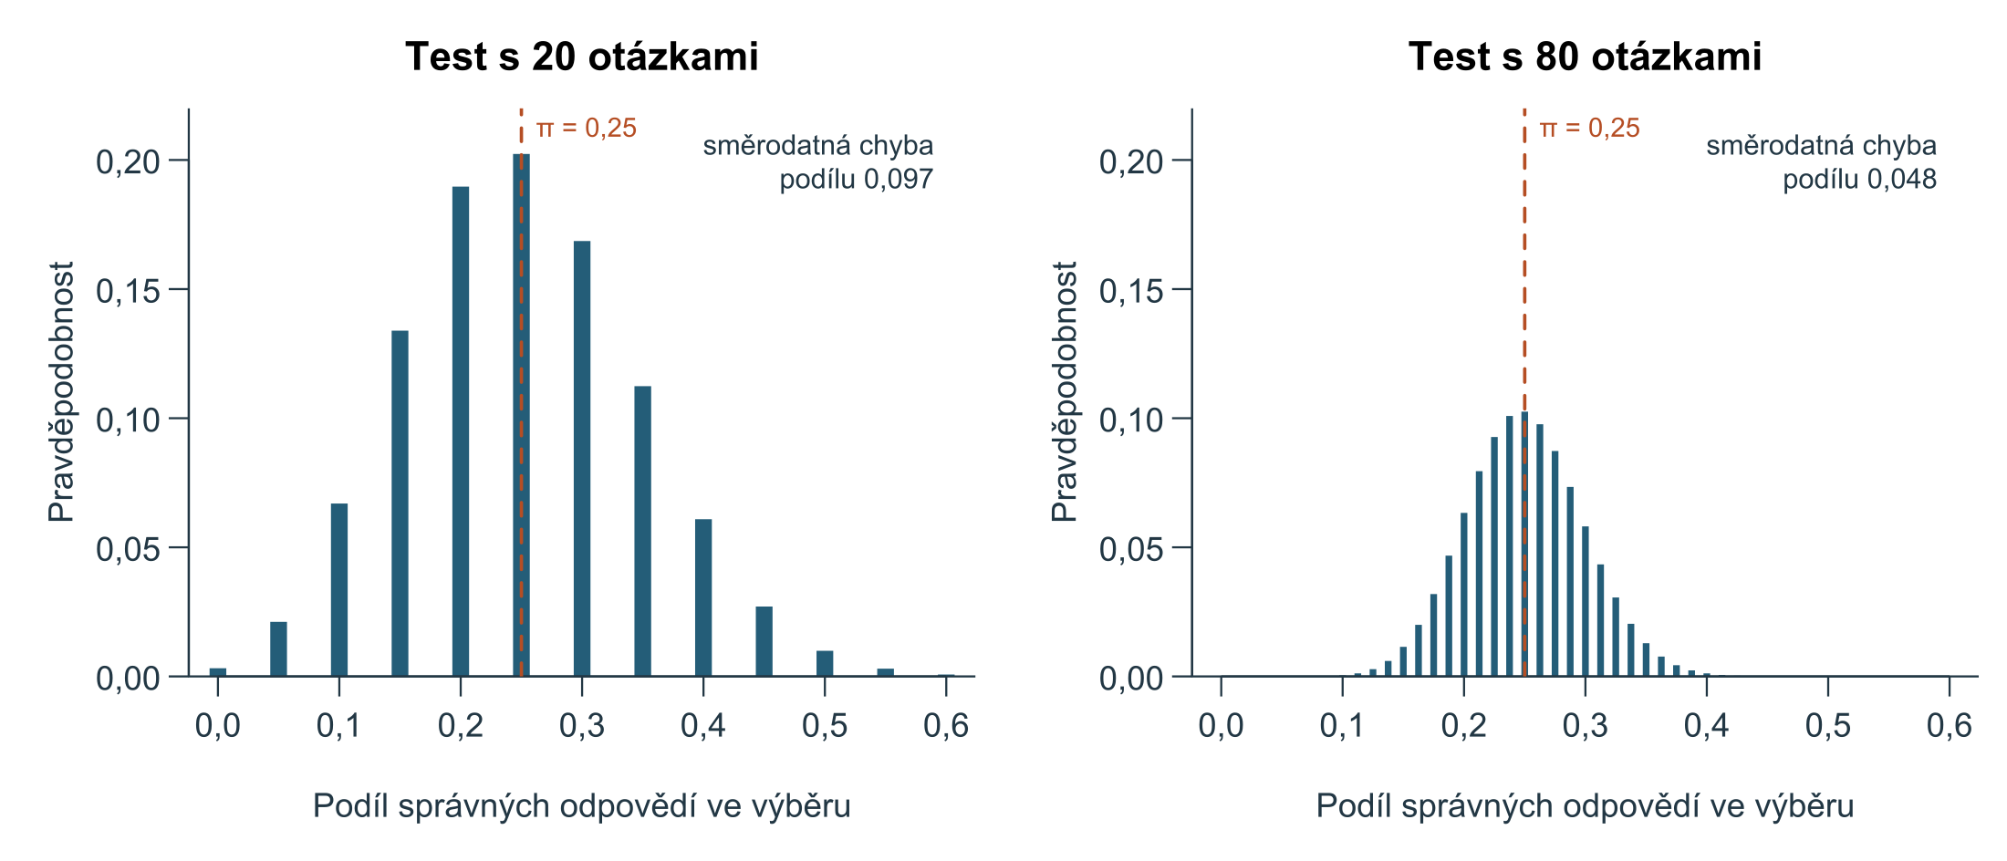
Počet správných tipů jako statistika
Tipování ve 20 otázkách se 4 možnostmi: odpovědi studenta = výběr, počet správných = statistika
Výběrové rozdělení statistiky: jakých hodnot nabývá v možných výběrech téže velikosti a jak často
Směrodatná chyba = směrodatná odchylka výběrového rozdělení; podíl: 0,097 (20 otázek), 0,048 (80 otázek)
05
Notes:
Než se pustíme do průměrů, podíváme se novýma očima na příklad z minulé kapitoly. Student odpovídá na 20 otázek se čtyřmi možnostmi a jen tipuje. Počet správných odpovědí má binomické rozdělení s n = 20 a π = 0,25.
Dvacet odpovědí jednoho studenta je výběr dvaceti pokusů a počet správných odpovědí je číslo vypočtené z výběru, tedy statistika. Jiný tipující student je jiný výběr a jeho počet může být jiný. Dokud výběr nemáme, je statistika náhodná proměnná: nevíme, jaká hodnota vyjde, ale umíme říci, jak pravděpodobné jednotlivé hodnoty jsou.
Takové rozdělení má vlastní název: výběrové rozdělení statistiky (sampling distribution) je rozdělení pravděpodobnosti hodnot, kterých statistika nabývá v různých možných výběrech téže velikosti z téže populace. Vždy doplníme, které statistiky se týká: počtu, podílu, průměru.
Obrázek ukazuje výběrové rozdělení podílu správných odpovědí. Jedna hodnota na vodorovné ose je podíl v celém jednom testu, tedy výsledek jednoho výběru; výška sloupce je pravděpodobnost, že výběr ukáže právě tento podíl. Sloupec není student. Výběrové rozdělení popisuje, co se děje mezi výběry, ne uvnitř jednoho z nich.
Směrodatná odchylka výběrového rozdělení dostala vlastní název: směrodatná chyba (standard error), v jiných textech také standardní nebo střední chyba. Pro podíl ji spočítáme jako odmocninu z π × (1 − π) / n: pro 20 otázek 0,097, pro 80 otázek 0,048. Říká, jak daleko od hodnoty π podíly jednotlivých výběrů obvykle leží. Všimněte si: čtyřnásobný počet otázek zmenšil směrodatnou chybu na polovinu. Proto je pravé rozdělení užší.
Otázka k zamyšlení: Proč na obrázku nevidíme rozdělení odpovědí jednoho studenta? Uvnitř jednoho testu jsou jen dva druhy hodnot, správně a špatně. Obrázek shrnuje výsledky mnoha možných testů, z nichž každý přispívá jedním číslem.
Čas pro vyučujícího: přibližně 2 min.
Podklad: kapitola 6, Výběrové rozdělení a testování hypotéz, příslušný oddíl: https://reckak.github.io/statistics-for-psychology/quarto/kapitola_06.html#sec-statistika-jako-promenna. Příklady jsou modelové výukové údaje, simulace, nebo je u nich uveden zdroj.

Slide 6
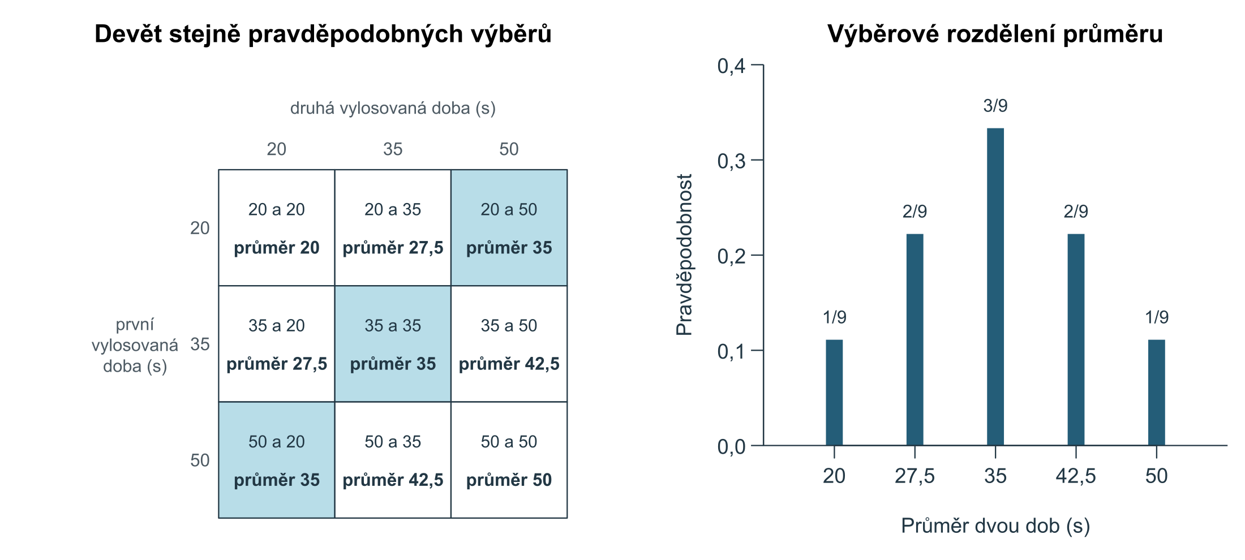
Všech devět výběrů
Populace: doby 20, 35, 50 s, každá s P = 1/3; μ = 35 s, σ = 12,25 s; vybíráme 2 řidiče s vracením
výběr → statistika → rozdělení statistiky
Střed průměrů = 35 s = μ; směrodatná chyba 8,66 s < 12,25 s: průměry kolísají méně než jednotlivci
06
Notes:
U podílu nám rozdělení dodal binomický model. U průměru si výběrové rozdělení sestavíme sami, na příkladu tak malém, že lze vypsat úplně všechny výběry.
Maličká modelová populace má jen tři doby odjezdu: 20, 35 a 50 s, každou s pravděpodobností 1/3. Její průměr je μ = 35 s a směrodatná odchylka σ = odmocnina ze 150 ≈ 12,25 s. Vylosujeme nezávisle a s vracením dva řidiče. Možných uspořádaných dvojic je 3 × 3 = 9 a každá má pravděpodobnost 1/9. Dvojice 20 a 35 a dvojice 35 a 20 jsou dva různé výsledky losování, proto je počítáme zvlášť.
Mřížka vlevo ukazuje všech devět výběrů a jejich průměry. Průměr 35 s dávají tři výběry, průměr 20 s jediný. Sečteme pravděpodobnosti výběrů se stejným průměrem a dostaneme vpravo výběrové rozdělení průměru: 1/9, 2/9, 3/9, 2/9 a 1/9.
Tento postup je jádrem první poloviny přednášky: z populace vznikají výběry, z každého výběru spočítáme statistiku a hodnoty statistiky ze všech možných výběrů tvoří její rozdělení.
Všimněte si dvou věcí. Za prvé střed: průměr devíti výběrových průměrů je 315 / 9 = 35 s, tedy přesně průměr populace. Jednotlivé výběry jej nadhodnocují i podhodnocují, ale žádným směrem soustavně. Za druhé šířka: směrodatná odchylka devíti průměrů, tedy směrodatná chyba průměru, je odmocnina ze 75 ≈ 8,66 s, méně než 12,25 s u jednotlivých dob. Průměry se různí méně než jednotlivé hodnoty, protože krajní průměr vznikne jen tehdy, když jsou krajní obě vylosované doby; krátká a dlouhá doba se v průměru vyrovnají.
Otázka k zamyšlení: Proč má průměr 35 s nejvyšší pravděpodobnost, i když v populaci mají všechny tři doby stejnou pravděpodobnost? Protože k němu vedou tři cesty (20 a 50, 35 a 35, 50 a 20), kdežto ke krajním průměrům jen jedna.
Čas pro vyučujícího: přibližně 2 min.
Podklad: kapitola 6, Výběrové rozdělení a testování hypotéz, příslušný oddíl: https://reckak.github.io/statistics-for-psychology/quarto/kapitola_06.html#sec-devet-vyberu. Příklady jsou modelové výukové údaje, simulace, nebo je u nich uveden zdroj.

Slide 7
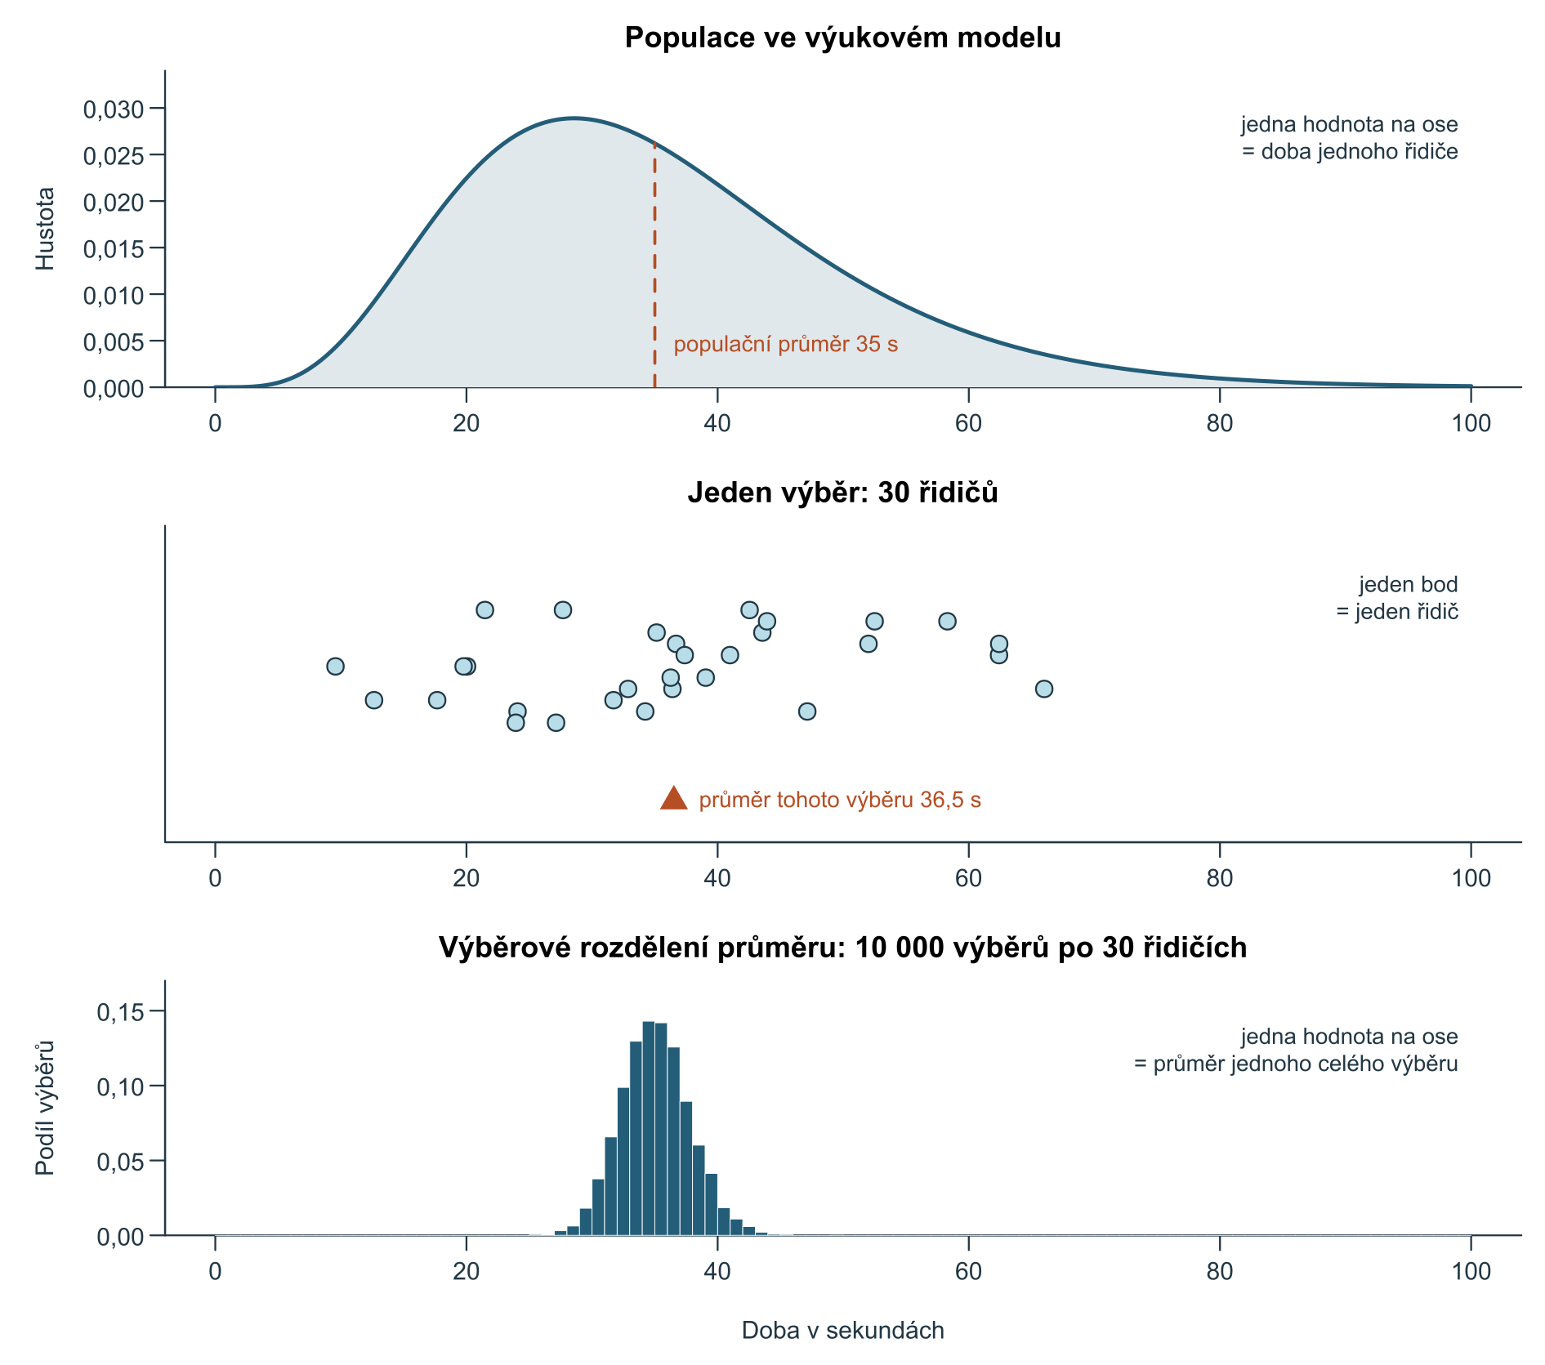
Tři rozdělení, tři významy jedné hodnoty
Populace: jedna hodnota =
doba jednoho řidiče;
křivka je model
Jeden výběr: jedna hodnota =
jeden z 30 pozorovaných řidičů
Výběrové rozdělení průměru:
jedna hodnota =
průměr jednoho celého výběru
(10 000 výběrů po 30)
Ve výzkumu máme jen
jeden výběr;
výběrové rozdělení
nepozorujeme přímo
07
Notes:
V příkladu vystupují tři různá rozdělení. Jejich záměna je nejčastějším zdrojem nedorozumění v celé inferenční statistice, proto je postavíme vedle sebe, tentokrát pro realističtější výukový model: populace dob s průměrem 35 s, směrodatnou odchylkou 15 s a tvarem zešikmeným doprava.
Všechny tři grafy mají stejnou osu v sekundách, ale jedna hodnota na ní znamená pokaždé něco jiného. Nahoře je populace: jedna hodnota je doba jednoho řidiče a křivka je model, ne naměřená data. Uprostřed je jeden výběr: třicet bodů, každý je jeden vylosovaný řidič; průměr tohoto výběru je 36,5 s. Dole je výběrové rozdělení průměru: jedna hodnota je průměr jednoho celého výběru třiceti řidičů a histogram shrnuje 10 000 takových průměrů. Průměr ze střední řady je jedním z nich.
První dvě rozdělení se týkají lidí. Třetí se týká výběrů: jeho „pozorováním“ není člověk, ale celý výběr shrnutý jedním číslem. Dolní histogram je mnohem užší než křivka nahoře: jednotliví řidiči se liší o desítky sekund, průměry třicetičlenných výběrů jen o jednotky.
Ve skutečném výzkumu máme jen prostřední řádek, jeden výběr. Populaci neznáme a výběrové rozdělení nikdy nepozorujeme přímo. Přesto o něm potřebujeme uvažovat, protože právě ono říká, jak daleko od populační hodnoty může náš jediný výsledek ležet.
Otázka k zamyšlení: Výzkumnice změří spánek 50 studentů a nakreslí histogram jejich odpovědí. Které ze tří rozdělení vidí? Rozdělení hodnot v jednom výběru; jedna hodnota je doba spánku jednoho studenta.
Čas pro vyučujícího: přibližně 2 min.
Podklad: kapitola 6, Výběrové rozdělení a testování hypotéz, příslušný oddíl: https://reckak.github.io/statistics-for-psychology/quarto/kapitola_06.html#sec-tri-urovne. Příklady jsou modelové výukové údaje, simulace, nebo je u nich uveden zdroj.

Slide 8
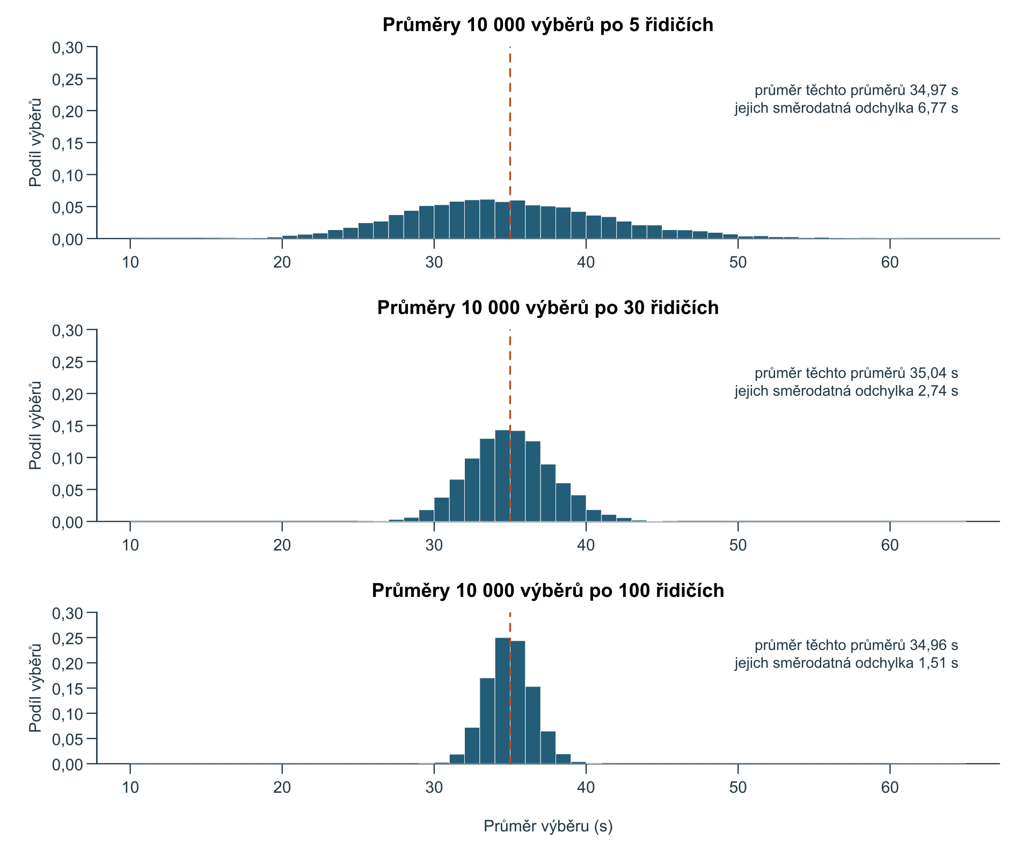
Velikost výběru a počet opakování
Simulace: 10 000 výběrů po
5, 30 a 100 řidičích
Střed zůstává u 35 s
Šířka klesá: 6,77 → 2,74 → 1,51 s
Tvar se blíží souměrnému
Velikost výběru mění
výběrové rozdělení;
počet opakování
jen zpřesní jeho obraz
08
Notes:
Výběrů z realistické populace je nepřeberně mnoho a vypsat je nelze. Uděláme ale totéž co s devíti výběry, jen s pomocí počítače: vylosujeme výběr, spočítáme průměr, zapíšeme jej a opakujeme. Tomu říkáme simulace. Prvních osm výběrů po 30 řidičích mělo průměry od 31,5 do 40,0 s, ačkoli všechny pocházejí z téže populace.
Obrázek ukazuje simulované výběrové rozdělení průměru pro tři velikosti výběru. Každá hodnota na ose je opět průměr jednoho výběru. Střed zůstává u populačního průměru (34,97; 35,04 a 34,96 s), šířka klesá: směrodatná odchylka simulovaných průměrů je 6,77 s pro výběry po 5 řidičích, 2,74 s po 30 a 1,51 s po 100. Mění se i tvar: pro pět řidičů je histogram mírně zešikmený jako populace, pro sto téměř souměrný. Šířce se věnuje druhá část, tvaru třetí.
V simulaci vystupují dvě čísla, která se snadno zamění. Velikost výběru (5, 30, 100) říká, kolik řidičů je v jednom výběru; je to vlastnost studie a mění samotné výběrové rozdělení. Počet opakování (10 000) říká, kolik výběrů vylosoval počítač; je to vlastnost našeho výpočtu. Více opakování dá hladší obrázek téhož rozdělení, nic víc. Ve skutečném výzkumu je počet opakování roven jedné.
Simulace má konečnou přesnost: kdyby počítač losoval znovu, vyšla by čísla 6,77 nebo 2,74 o něco jinak. Při 10 000 opakováních jsou odchylky jen v řádu setin sekundy.
Otázka k zamyšlení: Co by se stalo s histogramem pro výběry po 30 řidičích, kdybychom místo 10 000 vylosovali 100 000 výběrů? Byl by hladší, ale stejně široký a se stejným středem: zobrazoval by totéž výběrové rozdělení.
Čas pro vyučujícího: přibližně 1 min.
Podklad: kapitola 6, Výběrové rozdělení a testování hypotéz, příslušný oddíl: https://reckak.github.io/statistics-for-psychology/quarto/kapitola_06.html#sec-simulace-prumeru. Příklady jsou modelové výukové údaje, simulace, nebo je u nich uveden zdroj.

Slide 9
Směrodatná chyba a zákon velkých čísel
09
Notes:
Druhá část vyjádří šířku výběrového rozdělení jedním číslem a ukáže, proč větší výběr dává přesnější odhad. Na konci rozlišíme pojmy, které se kolem kolísání výsledků snadno pletou.

Slide 10
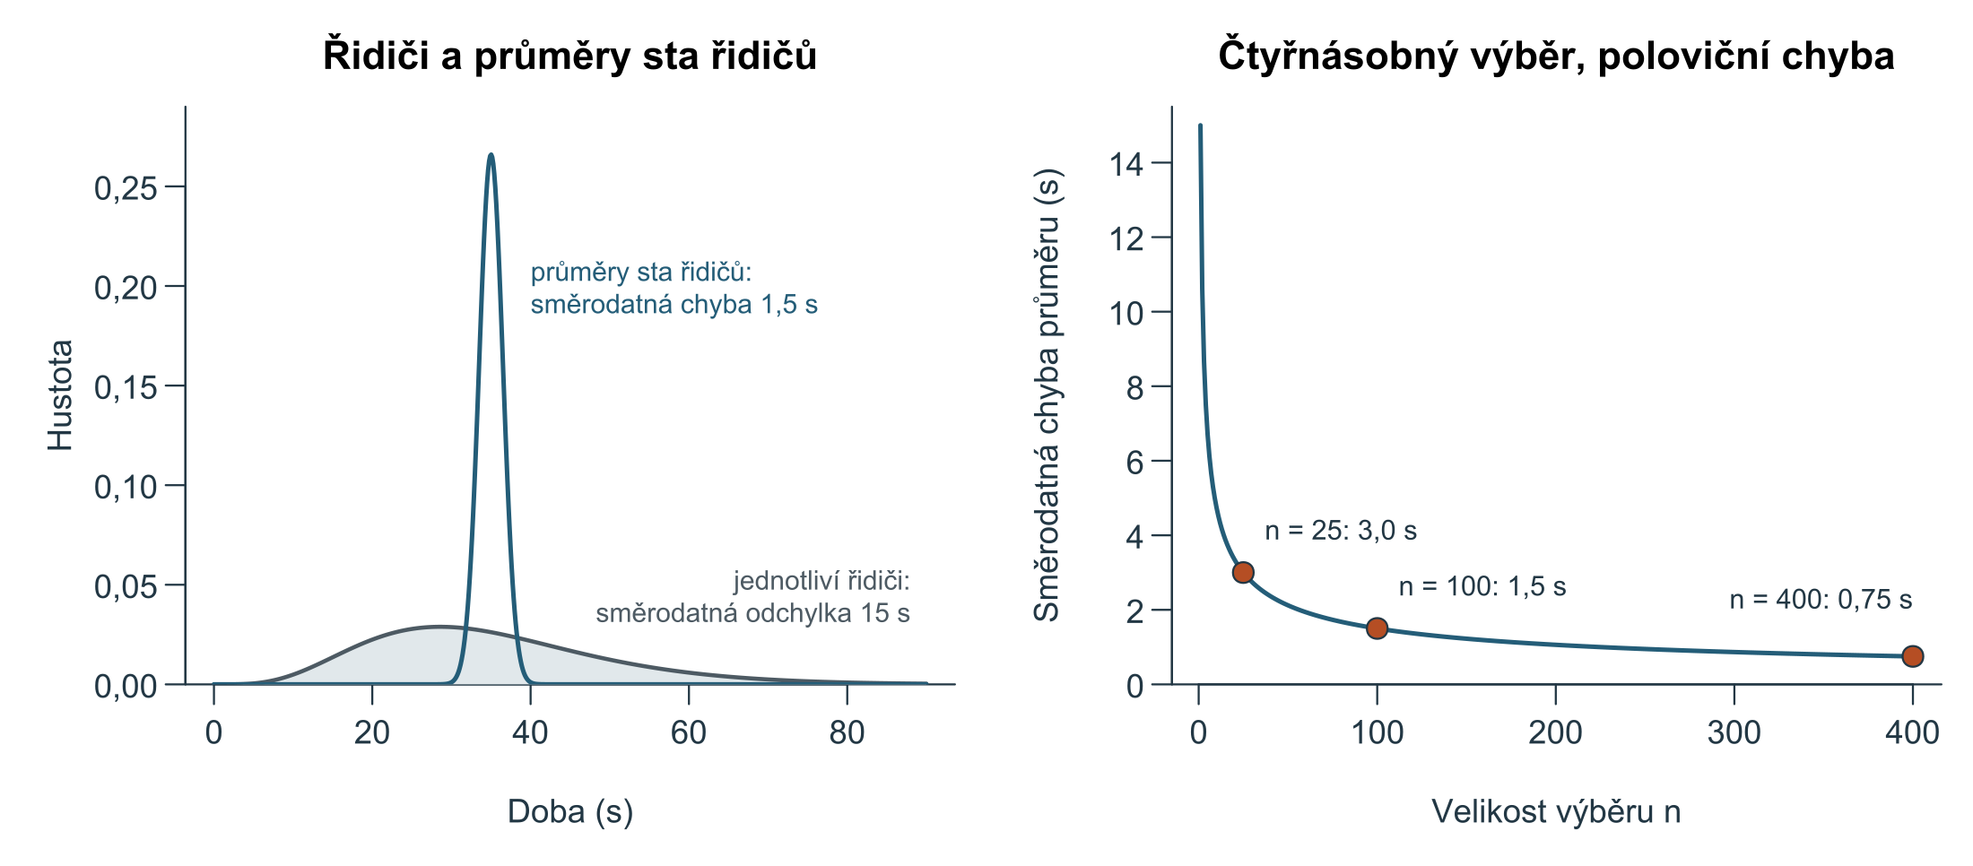
Směrodatná chyba průměru
$${\text{σ}}_{m} = \frac{\text{σ}}{\sqrt{n}}$$
σ = 15 s: n = 25 → 3,0 s; n = 100 → 1,5 s; n = 400 → 0,75 s:
čtyřnásobný výběr, poloviční chyba
Ve výzkumu σ neznáme → odhad s_{m} = s / √n
10
Notes:
V obou příkladech vyšla variabilita průměrů menší než variabilita jednotlivých hodnot, a tím menší, čím větší byl výběr. Vztah je jednoduchý: směrodatná chyba průměru se rovná směrodatné odchylce populace dělené odmocninou z velikosti výběru. Na slidu σ je směrodatná odchylka jednotlivých hodnot v populaci, n velikost výběru a σ s indexem m směrodatná chyba průměru; index připomíná, že jde o variabilitu průměrů.
Ověření na našich číslech: u devíti výběrů 12,25 / √2 = 8,66 s, přesně jako jsme spočítali. U simulace 15 / √5 = 6,71, 15 / √30 = 2,74 a 15 / √100 = 1,50 s; simulace dala 6,77; 2,74 a 1,51 s. Rovnice platí pro náhodné a nezávislé výběry a na tvaru populace při ní nezáleží.
Proč odmocnina? V průměru se dlouhé a krátké doby vyrovnávají, ale každá další hodnota přidává méně než předchozí. Zdvojnásobením výběru se chyba zmenší jen asi na 71 %, na polovinu ji zmenší až čtyřnásobný výběr: 3,0 s pro 25 řidičů, 1,5 s pro 100 a 0,75 s pro 400.
Levý graf staví vedle sebe dvě čísla, která se pletou. Směrodatná odchylka 15 s říká, jak moc se liší jednotliví řidiči; směrodatná chyba 1,5 s, jak moc se liší průměry výběrů po sto řidičích. Řidič s dobou 50 s není výjimečný, je jednu směrodatnou odchylku nad průměrem. Výběr sta řidičů s průměrem 50 s by byl v tomto modelu zcela mimořádný: leží deset směrodatných chyb nad populačním průměrem.
Ve výukovém modelu σ známe, protože jsme si ji zvolili. Ve výzkumu ji téměř nikdy neznáme, a tak dosadíme výběrovou směrodatnou odchylku s a dostaneme odhad směrodatné chyby, s / √n. V parkovací studii 14,6 / √100 = 1,46 s. Odhad sám kolísá mezi výběry; postup, který s touto další nejistotou počítá, přinese kapitola 7. Dnes vždy počítáme se známou směrodatnou chybou.
Otázka k zamyšlení: Kolikrát větší výběr potřebujeme, abychom směrodatnou chybu zmenšili na třetinu? Devětkrát větší, protože √9 = 3.
Čas pro vyučujícího: přibližně 2 min.
Podklad: kapitola 6, Výběrové rozdělení a testování hypotéz, příslušný oddíl: https://reckak.github.io/statistics-for-psychology/quarto/kapitola_06.html#sec-chyba-prumeru. Příklady jsou modelové výukové údaje, simulace, nebo je u nich uveden zdroj.

Slide 11
Zákon velkých čísel
S rostoucím výběrem se výběrový průměr blíží průměru populace: velké odchylky jsou stále méně pravděpodobné
Velikost výběru | Průměry v pásmu 35 ± 3 s
5 řidičů | 34 %
30 řidičů | 73 %
100 řidičů | 95 %
Dřívější odchylky se nevyrovnávají, jen ztrácejí váhu
Velký zkreslený výběr se spolehlivě blíží nesprávné hodnotě
11
Notes:
Z rovnice pro směrodatnou chybu plyne, že s rostoucím výběrem se blíží nule a výběrové průměry se stále těsněji shlukují kolem populačního průměru. V simulaci leželo v pásmu 35 ± 3 s jen 34 % průměrů výběrů po pěti řidičích, 73 % po třiceti a 95 % po sto.
Této zákonitosti se říká zákon velkých čísel (law of large numbers): s rostoucí velikostí výběru se výběrový průměr přibližuje průměru populace v tom smyslu, že velké odchylky jsou stále méně pravděpodobné. Setkali jsme se s ním v minulé kapitole bez jména: relativní četnost správných tipů kolísala s přibývajícími pokusy stále méně kolem 0,25. Relativní četnost je průměr nul a jedniček, takže jde o tentýž zákon.
Dvě upozornění z minulé kapitoly platí i zde. Zákon neslibuje, že každé další pozorování průměr přiblíží, a neříká, že se dřívější odchylky „vyrovnají“; pouze ztrácejí váhu. Kdo po pěti podprůměrných výběrech čeká nadprůměrný, podléhá hráčskému klamu.
Zákon se navíc týká náhodných výběrů. Větší výběr pořízený nevhodným způsobem se spolehlivě blíží nesprávné hodnotě.
Otázka k zamyšlení: Online anketu vyplnilo 20 000 lidí. Zaručuje zákon velkých čísel, že výsledek odpovídá celé populaci? Ne: zaručuje jen, že výsledek přesně popisuje lidi, kteří se do ankety sami přihlásili. Jejich případnou odlišnost velký počet neodstraní.
Čas pro vyučujícího: přibližně 1 min.
Podklad: kapitola 6, Výběrové rozdělení a testování hypotéz, příslušný oddíl: https://reckak.github.io/statistics-for-psychology/quarto/kapitola_06.html#sec-zakon-velkych-cisel. Příklady jsou modelové výukové údaje, simulace, nebo je u nich uveden zdroj.

Slide 12
Pět pojmů, které se pletou
Pojem | Na jakou otázku odpovídá | Větším výběrem se zmenší?
Směrodatná odchylka | Jak moc se liší jednotliví lidé? | Ne, jen se přesněji odhadne
Výběrová variabilita | Mění se výsledek od výběru k výběru? | Ano
Směrodatná chyba | Jak velké je toto kolísání? | Ano, s odmocninou z n
Výběrová chyba | O kolik se náš odhad liší od parametru? | Obvykle, jistě to nevíme
Systematické zkreslení | Míří postup soustavně vedle? | Ne
12
Notes:
Kolem kolísání výsledků jsme nasbírali několik podobně znějících pojmů. Každý odpovídá na jinou otázku.
Směrodatná odchylka popisuje rozdíly mezi lidmi: 15 s v modelu, 14,9 s v jednom výběru. Větší výběr ji nezmenší, jen přesněji odhadne. Výběrová variabilita je jev: výsledky se mezi výběry liší, například průměry 31,5 až 40,0 s v osmi výběrech. Směrodatná chyba je číslo, kterým tento jev měříme, například 2,74 s pro průměr třiceti řidičů.
Výběrová chyba (sampling error) se týká jednoho konkrétního výběru: je to rozdíl mezi odhadem a populační hodnotou, třeba 36,5 − 35 = 1,5 s. V simulaci ji spočítáme, protože populační průměr známe; ve skutečném výzkumu ji neznáme. Odhad směrodatné chyby nám řekne jen to, jak velké výběrové chyby u daného postupu obvykle bývají. Pozor: v literatuře se termín výběrová chyba někdy používá i pro samotné kolísání mezi výběry; v cizím textu si význam ověřte.
Systematické zkreslení známe z první kapitoly. Nejde o náhodné kolísání kolem správné hodnoty, ale o posun jedním směrem, například stopky spuštěné pozdě zkrátí každou dobu. Směrodatná chyba o něm nic neříká a větší výběr jej neodstraní.
Otázka k zamyšlení: Dotazník spokojenosti s terapií vyplní jen klienti, kteří terapii dokončili. Který z pěti pojmů se tu uplatní a pomůže víc respondentů? Jde o systematické zkreslení (spokojení klienti spíše dokončí); více respondentů ze stejné skupiny je neodstraní.
Čas pro vyučujícího: přibližně 1 min.
Podklad: kapitola 6, Výběrové rozdělení a testování hypotéz, příslušný oddíl: https://reckak.github.io/statistics-for-psychology/quarto/kapitola_06.html#sec-pet-pojmu. Příklady jsou modelové výukové údaje, simulace, nebo je u nich uveden zdroj.

Slide 13
Centrální limitní věta a pravděpodobnost průměru
13
Notes:
Po šířce výběrového rozdělení průměru popíšeme jeho tvar. Teprve se znalostí obojího můžeme počítat, jak pravděpodobný je určitý výběrový průměr, a to je poslední krok před testováním.

Slide 14
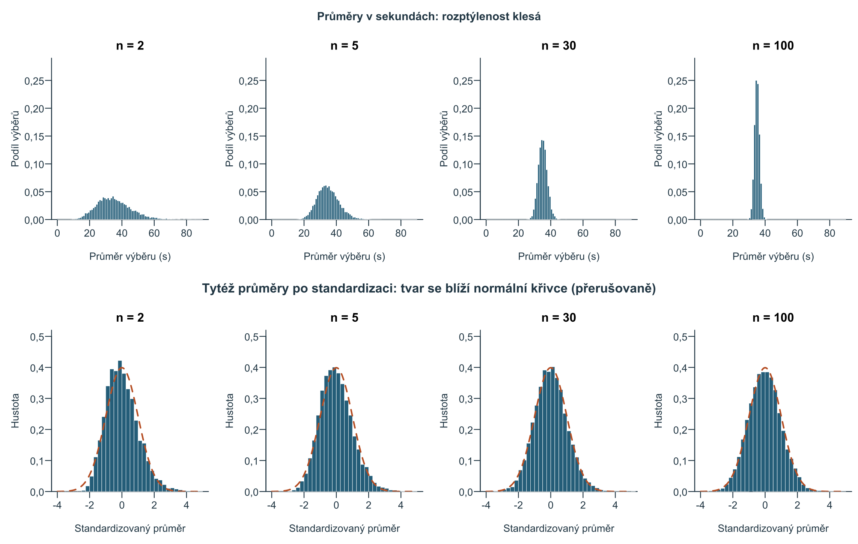
Šířka a tvar se mění současně
Standardizace průměrů:
$$z = \frac{m − \text{μ}}{{\text{σ}}_{m}}$$
Horní řada:
histogramy se zužují →
zákon velkých čísel
Dolní řada: tvar se
blíží normální křivce →
centrální limitní věta
14
Notes:
Směrodatná chyba říká, jak široké je výběrové rozdělení průměru. Abychom s ním mohli počítat pravděpodobnosti, potřebujeme znát i jeho tvar. Populace je zešikmená doprava; jsou zešikmené i průměry?
S rostoucím výběrem se mění dvě věci najednou: rozdělení se zužuje a zároveň se stává souměrnějším. Abychom je oddělili, průměry standardizujeme, stejně jako jsme ve čtvrté kapitole standardizovali skóry: od průměru odečteme populační průměr a vydělíme směrodatnou chybou. Standardizované průměry mají pro každou velikost výběru střed 0 a směrodatnou odchylku 1, takže rozdíl v šířce zmizí a zůstane jen rozdíl ve tvaru.
Horní řada ukazuje průměry v sekundách pro výběry po 2, 5, 30 a 100 řidičích: rozdělení se zužuje. To je zákon velkých čísel. Dolní řada ukazuje tytéž průměry po standardizaci spolu s normovanou normální křivkou. U výběrů po dvou řidičích je vrchol vlevo od nuly a pravý chvost sahá dál; u výběrů po sto řidičích histogram s křivkou téměř splývá. To je centrální limitní věta.
Totéž ukazují čísla: v normálním modelu leží nad hodnotou 2 přibližně 2,3 % plochy a stejně tolik pod −2. Mezi standardizovanými průměry výběrů po dvou řidičích to bylo 3,6 % a 0,5 %, po sto řidičích 2,4 % a 2,2 %.
Obě zákonitosti odpovídají na jiné otázky. Zákon velkých čísel: kde leží průměr velkého výběru? Blízko populačního průměru. Centrální limitní věta: jaký tvar má rozdělení průměrů? Blízký normálnímu. První zdůvodňuje, proč větší výběr dává přesnější odhad; druhá umožňuje počítat pravděpodobnosti průměrů normálním modelem.
Otázka k zamyšlení: Proč bychom bez standardizace na horní řadě tvar špatně posoudili? Histogram pro sto řidičů je tak úzký, že na společné ose v sekundách nepoznáme, zda je souměrný; standardizace jej roztáhne na stejné měřítko jako ostatní.
Čas pro vyučujícího: přibližně 2 min.
Podklad: kapitola 6, Výběrové rozdělení a testování hypotéz, příslušný oddíl: https://reckak.github.io/statistics-for-psychology/quarto/kapitola_06.html#sec-dve-zmeny. Příklady jsou modelové výukové údaje, simulace, nebo je u nich uveden zdroj.

Slide 15
Co centrální limitní věta říká
Průměr n nezávislých pozorování z téže populace má pro rostoucí n rozdělení blízké normálnímu, i když populace normální není
Normální model průměru: střední hodnota μ, směrodatná odchylka σ_{m}; pro 100 řidičů 35 s a 1,5 s
Podmínky: nezávislá pozorování z téže populace; konečná variabilita; potřebné n závisí na tvaru populace (30 je jen orientační)
Častý omyl: větší výběr „znormální“ data; normálnímu se blíží jen rozdělení průměrů
15
Notes:
To, co simulace ukázala na jednom modelu, platí obecně. Centrální limitní věta (central limit theorem) říká: průměr n nezávislých pozorování z téže populace má při rostoucím n rozdělení, které se po standardizaci blíží normovanému normálnímu rozdělení, a to pro velmi širokou třídu populací bez ohledu na jejich tvar.
Pro dostatečně velký výběr proto můžeme výběrové rozdělení průměru přiblížit normálním modelem se střední hodnotou μ a směrodatnou odchylkou rovnou směrodatné chybě. Pro průměr sta řidičů je to normální model se střední hodnotou 35 s a směrodatnou odchylkou 1,5 s. Proto má normální model v inferenční statistice tak významné místo: ne proto, že by data byla normální, ale proto, že se k normálnímu rozdělení blíží rozdělení průměrů.
Věta má podmínky. Pozorování musejí být nezávislá a z téže populace: sto měření jednoho řidiče není sto nezávislých pozorování populace řidičů. Populace musí mít konečnou variabilitu, což u běžných psychologických veličin platí. A neexistuje velikost výběru, od které věta „platí“: je-li populace normální, je průměr normální pro jakékoli n; u zešikmené populace je třeba výběrů větších. Číslo 30 je orientační zkušenost (Howell uvádí, že u výrazně zešikmené populace může být potřeba 30 i více pozorování), ne hranice.
S jedním zvláštním případem věty jsme už počítali: podíl úspěchů je průměr nul a jedniček, takže normální aproximace binomického rozdělení je uplatněním centrální limitní věty.
Častý omyl: Větší výběr nezmění rozdělení jednotlivých hodnot na normální. Histogram tisíce dob bude zešikmený jako populace, jen přesnější. Normálnímu rozdělení se blíží rozdělení průměrů, které ve skutečném výzkumu ani nevidíme. Věta se také týká průměru; medián nebo směrodatná odchylka mají vlastní výběrová rozdělení s jinými pravidly.
Otázka k zamyšlení: Můžeme použít normální model pro průměr čtyř IQ-skórů? Ano: IQ-skóry jsou samy přibližně normální, a rozdělení průměru je pak normální pro jakoukoli velikost výběru. U výrazně zešikmených reakčních časů a čtyř lidí bychom váhali.
Čas pro vyučujícího: přibližně 2 min.
Podklad: kapitola 6, Výběrové rozdělení a testování hypotéz, příslušný oddíl: https://reckak.github.io/statistics-for-psychology/quarto/kapitola_06.html#sec-clv-zneni. Příklady jsou modelové výukové údaje, simulace, nebo je u nich uveden zdroj.

Slide 16
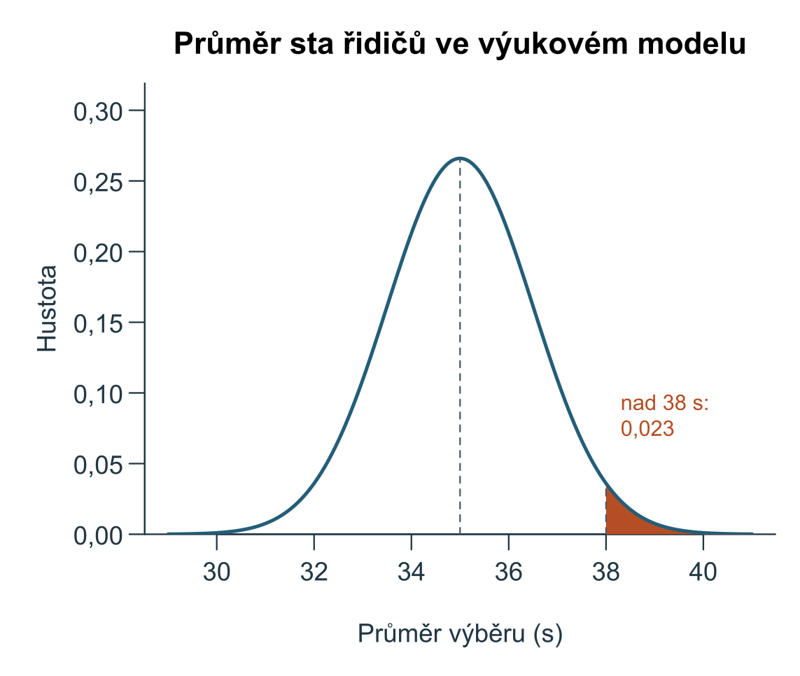
Průměr sta řidičů: řešený výpočet
S jakou pravděpodobností
bude průměr 100 řidičů
větší než 38 s?
1. Model: μ = 35 s, σ = 15 s, n = 100
2. Směrodatná chyba:
σ_{m} = 15 / √100 = 1,5 s
3. Tvar: centrální limitní věta →
normální model (35 s; 1,5 s)
4. z = (38 − 35) / 1,5 = 2
5. Plocha: 1 − 0,9772 = 0,0228
Pro jednoho řidiče nad 38 s: 37 %
16
Notes:
Směrodatná chyba a centrální limitní věta dohromady umožňují počítat pravděpodobnosti výběrových průměrů stejně, jako jsme ve čtvrté kapitole počítali podíly skórů. Než tuto dovednost použijeme k usuzování, vyzkoušíme ji v situaci, kde model známe.
Ptáme se: s jakou pravděpodobností bude průměr náhodného výběru sta řidičů větší než 38 s? Krok 1 – model: μ = 35 s, σ = 15 s, n = 100 nezávislých řidičů. Krok 2 – směrodatná chyba: 15 / √100 = 1,5 s. Krok 3 – tvar: výběr je velký a populace jen mírně zešikmená, takže podle centrální limitní věty použijeme normální model se střední hodnotou 35 s a směrodatnou odchylkou 1,5 s. Krok 4 – z-skór průměru: (38 − 35) / 1,5 = 2. Krok 5 – plocha napravo od 38 s: 1 − 0,9772 = 0,0228.
Odpověď: průměr nad 38 s vyjde přibližně u 2,3 % výběrů, asi u jednoho ze čtyřiceti čtyř. V simulaci to bylo 2,4 %. Na grafu je tato plocha vybarvena v pravém chvostu křivky.
Jediný rozdíl proti výpočtům ze čtvrté kapitoly je ve druhém kroku: místo směrodatné odchylky dosazujeme směrodatnou chybu. Na tom ale záleží výsledek. Dobu delší než 38 s má ve výukovém modelu 37 % jednotlivých řidičů. V Excelu: =1-NORM.DIST(38;35;1,5;PRAVDA); třetím argumentem je směrodatná chyba, ne 15. Záměna obou čísel je nejčastější chybou.
Stejně lze spočítat, kde leží prostředních 95 % průměrů: 35 ± 1,96 × 1,5, tedy 32,06 až 37,94 s. Pozor, to není interval spolehlivosti: zde populační průměr známe a ptáme se, kde budou průměry výběrů. Interval spolehlivosti postupuje obráceně a přinese jej kapitola 7.
Otázka k zamyšlení: Jak by se odpověď změnila pro výběr 25 řidičů? Směrodatná chyba by byla 3 s, z = 1 a pravděpodobnost asi 0,16: menší výběr dává extrémní průměry častěji.
Čas pro vyučujícího: přibližně 2 min.
Podklad: kapitola 6, Výběrové rozdělení a testování hypotéz, příslušný oddíl: https://reckak.github.io/statistics-for-psychology/quarto/kapitola_06.html#sec-pravdepodobnost-prumeru. Příklady jsou modelové výukové údaje, simulace, nebo je u nich uveden zdroj.

Slide 17
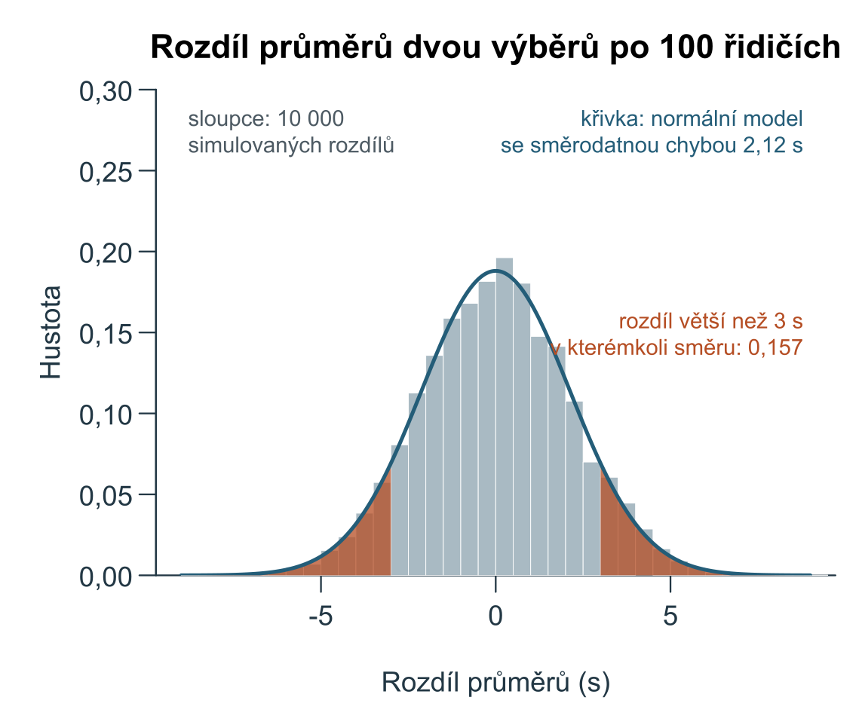
Rozdíl dvou průměrů jako statistika
Model „žádného rozdílu“:
obě skupiny z téže populace (35 s; 15 s)
10 000 dvojic výběrů po 100:
průměr rozdílů 0,02 s
Směrodatná chyba rozdílu 2,12 s
(větší než 1,5 s: kolísají oba průměry)
Rozdíl přes 3 s kterýmkoli
směrem: 2 × 0,0786 ≈ 0,157
Třísekundový rozdíl je běžný. A 6,88 s?
17
Notes:
Parkovací studie neporovnává jeden průměr s danou hodnotou, ale dva průměry mezi sebou. Statistikou, která nás zajímá, je rozdíl průměrů dvou výběrů. I ten má výběrové rozdělení: kdybychom oba výběry pořídili znovu, vyšel by jinak.
Prozkoumáme jej ve výukovém modelu. Představme si, že čekající auto dobu odjezdu nijak nemění: obě skupiny pak pocházejí z téže populace. Počítač vylosoval dva nezávislé výběry po sto řidičích, spočítal rozdíl průměrů a vše zopakoval 10 000krát. Histogram ukazuje simulované rozdíly, křivka normální model.
Průměr simulovaných rozdílů je 0,02 s, tedy prakticky nula. Jejich směrodatná odchylka, směrodatná chyba rozdílu průměrů, je 2,12 s. Je větší než směrodatná chyba jednoho průměru 1,5 s, protože kolísají oba průměry a jejich kolísání se v rozdílu sčítá. Tvar je velmi blízký normálnímu.
S jakou pravděpodobností se průměry liší o více než 3 s kterýmkoli směrem? Rozdílu 3 s odpovídá z = 3 / 2,12 ≈ 1,41; nad touto hodnotou leží 0,0786 plochy a stejně tolik pod −1,41, dohromady 0,157. Třísekundový rozdíl mezi průměry dvou stovek řidičů tedy není nic neobvyklého, i když obě skupiny pocházejí z téže populace.
Model „žádného rozdílu“ předpokládá víc než rovnost průměrů: obě populace mají celé stejné rozdělení, včetně tvaru a směrodatné odchylky 15 s, a výběry jsou náhodné a nezávislé. Hodnoty 2,12 s a 0,157 platí pro tento model.
Otázka k zamyšlení: Kde v tomto rozdělení leží rozdíl 6,88 s z parkovací studie? Daleko v pravém chvostu, více než tři směrodatné chyby od nuly. Jak to vyhodnotit, ukáže další část.
Čas pro vyučujícího: přibližně 2 min.
Podklad: kapitola 6, Výběrové rozdělení a testování hypotéz, příslušný oddíl: https://reckak.github.io/statistics-for-psychology/quarto/kapitola_06.html#sec-rozdil-dvou-prumeru. Příklady jsou modelové výukové údaje, simulace, nebo je u nich uveden zdroj.

Slide 18
Princip testu: hypotézy, p-hodnota a rozhodnutí
18
Notes:
Dosud jsme znali model a ptali se, jaké výběry z něj vzejdou. Ve výzkumu je tomu naopak: máme jeden výsledek a nevíme, z jaké populace pochází. Čtvrtá část ukáže, jak takový výsledek porovnat s modelem a podle předem stanoveného pravidla rozhodnout.

Slide 19
Výzkumná a statistická hypotéza
Výzkumná hypotéza: s čekajícím autem odjíždějí řidiči jinak rychle
Statistická hypotéza: tvrzení o parametru populace
Nulová H₀: μ₁ − μ₂ = 0 · alternativní H₁: μ₁ − μ₂ ≠ 0
S H₀ porovnáváme, protože určuje jedno výběrové rozdělení
Hypotézy se týkají populací, ne výběrů
19
Notes:
Postup, kterým porovnáme pozorovaný výsledek s modelem a podle předem stanoveného pravidla rozhodneme, se nazývá testování hypotéz (hypothesis testing).
Výzkum začíná věcným tvrzením. Výzkumná hypotéza říká, co podle výzkumníka ve světě platí: řidiči odjíždějí jinak rychle, když na jejich místo někdo čeká. Howell ji formuluje směrově, s čekajícím autem trvá odjezd déle; autoři studie to vykládají jako hájení teritoria.
S daty ji porovnat přímo nelze. Převedeme ji na statistickou hypotézu, tvrzení o parametru populace. Označme μ₁ populační průměr doby odjezdu řidičů, na které někdo čeká, a μ₂ řidičů, na které nikdo nečeká. Nulová hypotéza H₀ je tvrzení, se kterým data porovnáváme: μ₁ − μ₂ = 0. Alternativní hypotéza H₁ zahrnuje to, co nulová vylučuje: μ₁ − μ₂ ≠ 0. Obě jsou statistické hypotézy; liší se rolí v testu.
Proč porovnáváme data s nulovou hypotézou, když nás zajímá výzkumná? Protože nulová hypotéza je dost určitá na to, abychom z ní odvodili výběrové rozdělení. Přesně to jsme udělali na předchozím slidu: za předpokladu stejných průměrů jsme zjistili, jak se chová rozdíl výběrových průměrů. Alternativa říká jen, že nějaký rozdíl existuje, a žádné jedno rozdělení z ní neplyne.
Dvě upozornění. Hypotézy se týkají populací: že se výběrové průměry liší o 6,88 s, víme a testovat to nepotřebujeme. A test se týká statistické hypotézy: zda jeho výsledek něco říká o výzkumné hypotéze, závisí na spolehlivém a platném měření a na uspořádání studie.
Otázka k zamyšlení: Student zapíše „H₀: průměry obou výběrů se rovnají.“ Co je špatně? Hypotéza se má týkat populačních průměrů μ₁ a μ₂, ne výběrových průměrů, které známe.
Čas pro vyučujícího: přibližně 2 min.
Podklad: kapitola 6, Výběrové rozdělení a testování hypotéz, příslušný oddíl: https://reckak.github.io/statistics-for-psychology/quarto/kapitola_06.html#sec-vyzkumna-statisticka. Příklady jsou modelové výukové údaje, simulace, nebo je u nich uveden zdroj.

Slide 20
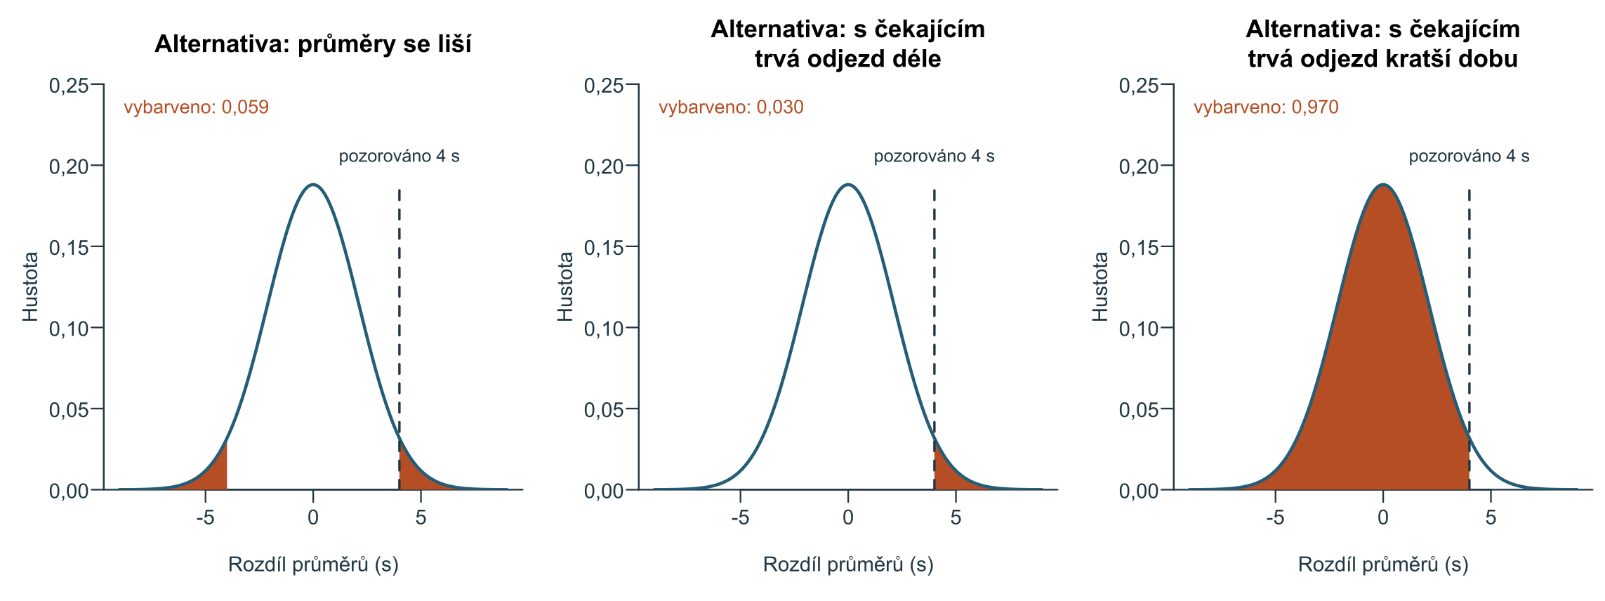
Směr testu a extrémnější výsledky
Které výsledky jsou extrémnější, určuje alternativní hypotéza
Smyšlený rozdíl 4 s: oboustranně 0,059 · „déle“ 0,030 · „kratší“ 0,970
Směr se volí před sběrem dat; parkování: oboustranný test
20
Notes:
Než spočítáme jakoukoli pravděpodobnost, musíme rozhodnout, které výsledky svědčí proti nulové hypotéze. Odpověď určuje alternativa: proti H₀ mluví výsledky, které leží daleko od hodnoty nulové hypotézy ve směru, který uvádí alternativa. O takových výsledcích říkáme, že jsou extrémnější.
Oboustranný test (two-tailed test), v jiných textech dvoustranný, má alternativu μ₁ − μ₂ ≠ 0: proti nulové hypotéze mluví velké rozdíly kterýmkoli směrem. Jednostranný test má alternativu jen v jednom směru, například μ₁ − μ₂ > 0.
Obrázek ukazuje na smyšleném rozdílu 4 s, jak směr mění to, co počítáme. Při oboustranné alternativě je stejně extrémní i rozdíl −4 s, proto vybarvujeme oba chvosty, dohromady 0,059. Při alternativě „s čekajícím trvá odjezd déle“ jen pravý chvost, 0,030. Při opačné alternativě leží rozdíl 4 s na nesprávné straně a „stejně extrémní nebo extrémnější“ je téměř vše, 0,970. Tentýž výsledek dává tři různé pravděpodobnosti.
U jednostranného testu patří do nulové hypotézy vše ostatní, například μ₁ − μ₂ ≤ 0; počítat stačí s hraniční hodnotou 0, protože pro ni jsou velké kladné rozdíly nejpravděpodobnější.
Směr se volí před sběrem dat. Kdo si směr vybere podle toho, kam data padla, vybírá vždy chvost, ve kterém výsledek leží, a pravděpodobnost chybného zamítnutí je pak dvojnásobná, než uvádí. U parkovací studie by nás zajímal i opačný výsledek (řidič by mohl spěchat, aby nezdržoval), proto volíme oboustranný test. Oboustranný test se často volí i u směrové výzkumné hypotézy: od nové intervence čekáme, že pomůže, ale kdyby škodila, chceme to také odhalit.
Otázka k zamyšlení: Výzkumník plánoval oboustranný test, a když průměr vyšel nad normou, přešel na jednostranný. Proč to nevadí jen formálně? Pravidlo upravil podle dat; ve skutečnosti používá oba chvosty, ale uvádí poloviční riziko chybného zamítnutí.
Čas pro vyučujícího: přibližně 2 min.
Podklad: kapitola 6, Výběrové rozdělení a testování hypotéz, příslušný oddíl: https://reckak.github.io/statistics-for-psychology/quarto/kapitola_06.html#sec-smer-testu. Příklady jsou modelové výukové údaje, simulace, nebo je u nich uveden zdroj.

Slide 21
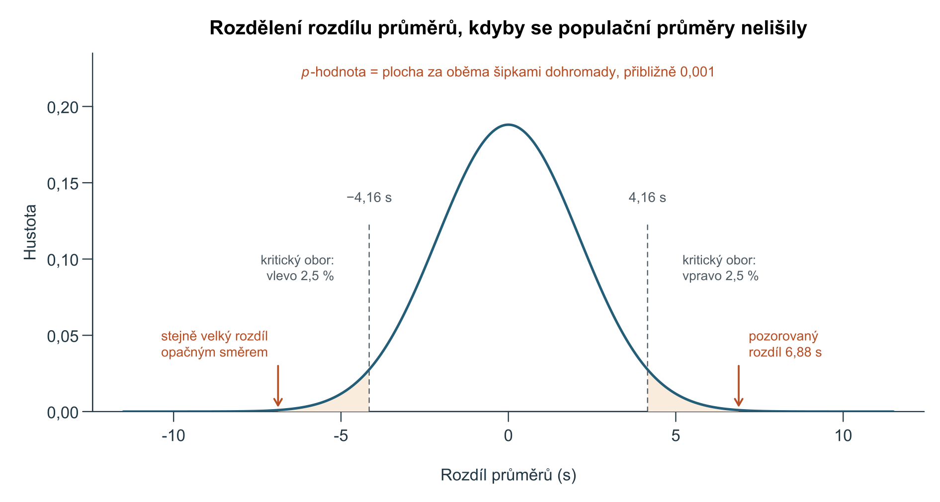
Jak neobvyklý je náš výsledek: p-hodnota
Testová statistika: rozdíl 6,88 s, tj. z = 6,88 / 2,12 ≈ 3,24
p-hodnota = pravděpodobnost výsledku stejně extrémního nebo extrémnějšího, kdyby platila H₀
Oboustranně: 2 × 0,0006 = 0,0012, asi jedna dvojice výběrů z osmi set
21
Notes:
Máme hypotézy a směr. Nyní zjistíme, nakolik je pozorovaný rozdíl v souladu s nulovou hypotézou. Platí-li H₀, má rozdíl výběrových průměrů ve výukovém modelu přibližně normální rozdělení se střední hodnotou 0 a směrodatnou chybou 2,12 s; to je křivka na obrázku.
Číslu, které spočítáme z dat a porovnáme s tímto rozdělením, se říká testová statistika (test statistic). Zde je to rozdíl průměrů 6,88 s; v jednotkách směrodatné chyby z = 6,88 / 2,12 ≈ 3,24. Pozorovaný rozdíl leží více než tři směrodatné chyby od nuly.
p-hodnota (p-value) je pravděpodobnost, že by za platnosti nulové hypotézy vyšel výsledek stejně extrémní jako pozorovaný nebo ještě extrémnější. U oboustranného testu jsou to rozdíly 6,88 s a větší i −6,88 s a menší. Nad z = 3,24 leží 0,0006 plochy a stejně tolik pod −3,24, takže p-hodnota je 2 × 0,0006 = 0,0012. Na obrázku je to sotva viditelná plocha za oběma šipkami.
Slovy: kdyby se populační průměry nelišily a platily ostatní předpoklady modelu, vyšel by rozdíl alespoň takto velký asi u jedné dvojice výběrů z osmi set. Čím menší je p-hodnota, tím hůře se výsledek s modelem nulové hypotézy snáší. Tak malou hodnotu bychom neměli číst na čtyři desetinná místa: rozumné shrnutí je „přibližně jedna tisícina“.
Zápis: p-hodnota se často píše jen kurzivním p, například p = 0,0012. Stejným písmenem ale značíme podíl, proto tam, kde by se obojí mohlo zaměnit, píšeme celé označení p-hodnota. V Excelu: =2*(1-NORM.S.DIST(3,24;PRAVDA)).
Otázka k zamyšlení: Proč p-hodnota zahrnuje i výsledky extrémnější než pozorovaný, a ne jen pravděpodobnost právě 6,88 s? Pravděpodobnost jedné přesné hodnoty spojité veličiny je nulová a i u diskrétní bývá malá pro každou hodnotu; o neobvyklosti vypovídá jen celý chvost.
Čas pro vyučujícího: přibližně 2 min.
Podklad: kapitola 6, Výběrové rozdělení a testování hypotéz, příslušný oddíl: https://reckak.github.io/statistics-for-psychology/quarto/kapitola_06.html#sec-p-hodnota-vypocet. Příklady jsou modelové výukové údaje, simulace, nebo je u nich uveden zdroj.

Slide 22
Hladina významnosti a kritický obor
Hladina významnosti α: předem zvolená hranice, obvykle 0,05 (zvyklost)
p ≤ α → zamítáme H₀, výsledek je statisticky významný · p > α → H₀ nezamítáme
Kritický obor: rozdíly pod −4,16 s a nad 4,16 s (±1,96 × 2,12)
Stanoveno předem: pravidlo | Vypočteno z dat: výsledek
hypotézy, oboustranný test, α = 0,05 | p-hodnota 0,0012
kritický obor: pod −4,16 s, nad 4,16 s | rozdíl 6,88 s, z = 3,24
22
Notes:
p-hodnota je výsledek vypočtený z dat. K rozhodnutí potřebujeme ještě pravidlo, a to má být stanoveno dříve, než data uvidíme. Hladina významnosti (significance level), značka α, je předem zvolená hranice pro p-hodnotu. Nejčastěji se volí 0,05; je to zvyklost, ne zákon.
Pravidlo má dvě vyústění. Je-li p-hodnota menší nebo rovna α, zamítáme nulovou hypotézu a výsledek označujeme jako statisticky významný. Je-li větší, nulovou hypotézu nezamítáme. Všimněte si, že neříkáme „přijímáme nulovou hypotézu“; proč, uvidíme v páté části.
Totéž pravidlo lze vyjádřit přímo v hodnotách testové statistiky. Kritický obor (critical region), také oblast zamítnutí, je množina hodnot, při nichž nulovou hypotézu zamítáme; jeho hranice je kritická hodnota. U oboustranného testu s α = 0,05 dělíme 5 % mezi oba chvosty po 2,5 %, čemuž odpovídá z = ±1,96, v sekundách ±1,96 × 2,12 ≈ ±4,16 s. Na obrázku z předchozího slidu jsou to světle vybarvené chvosty.
Obě cesty vedou vždy ke stejnému rozhodnutí: rozdíl 6,88 s leží v kritickém oboru a p-hodnota 0,0012 je menší než 0,05. Kdyby rozdíl ležel přesně na kritické hodnotě, byla by p-hodnota přesně 0,05. p-hodnotu lze proto číst i jako nejnižší hladinu, při které by výsledek byl ještě statisticky významný.
Tabulka odděluje, co se stanoví předem a co se počítá z dat. Hladina a p-hodnota jsou obě pravděpodobnosti, a proto se pletou: hladina je vlastnost pravidla a nemění se podle dat, p-hodnota je vlastnost výsledku. V simulaci 10 000 dvojic výběrů, kde nulová hypotéza platí, padlo do kritického oboru 497 rozdílů, tedy 5,0 %: tak hladina funguje.
Otázka k zamyšlení: Zamítli bychom nulovou hypotézu na přísnější hladině 0,01? Ano, protože 0,0012 < 0,01. Na hladině 0,001 už ne.
Čas pro vyučujícího: přibližně 2 min.
Podklad: kapitola 6, Výběrové rozdělení a testování hypotéz, příslušný oddíl: https://reckak.github.io/statistics-for-psychology/quarto/kapitola_06.html#sec-hladina-kriticky-obor. Příklady jsou modelové výukové údaje, simulace, nebo je u nich uveden zdroj.

Slide 23
Rozhodnutí testu a věcná interpretace
1. Rozhodnutí testu
Na hladině 0,05 zamítáme H₀, že se populační průměry neliší; p-hodnota ≈ 0,001
2. Věcná interpretace
Směr: déle s čekajícím autem · Velikost: 6,88 s, asi pětina · Nejistota: chyba 2,12 s · Uspořádání: pozorování, ne náhodné přiřazení
p-hodnota = P(data | H₀), ne P(H₀ | data)
23
Notes:
Výsledek testu shrneme ve dvou krocích, které budeme vždy oddělovat.
Rozhodnutí testu je formální: na hladině významnosti 0,05 zamítáme nulovou hypotézu, že se populační průměry doby odjezdu neliší; rozdíl 6,88 s leží v kritickém oboru a p-hodnota je přibližně 0,001.
Věcná interpretace se vrací k výzkumné otázce a zvažuje čtyři věci. Směr: odjezd trval déle řidičům, na které někdo čekal, jak předpokládala výzkumná hypotéza. Velikost: necelých sedm sekund, přibližně pětina doby bez čekajícího auta. Nejistota: směrodatná chyba rozdílu je 2,12 s; rozdíl je od nuly vzdálen více než tři směrodatné chyby, ale jiný pár výběrů by mohl dát rozdíl o několik sekund větší či menší. Uspořádání studie: řidiči nebyli k podmínkám náhodně přiřazeni; mohli se lišit i jinak, například místem nebo dobou parkování.
Dohromady: výsledky podporují výzkumnou hypotézu, že řidiči s čekajícím autem odjíždějí v průměru pomaleji. O příčině toto srovnání nerozhoduje. A čísla platí v rámci výukového modelu se známou směrodatnou odchylkou 15 s.
p-hodnota se často čte jako něco, čím není. Je to pravděpodobnost takto extrémních dat za předpokladu, že nulová hypotéza platí. Není to pravděpodobnost, že nulová hypotéza platí, ani pravděpodobnost, že výsledek vznikl náhodou. Jde o stejnou záměnu podmínky jako u screeningu v minulé kapitole: P(výsledek | model) je jiné číslo než P(model | výsledek). K obrácení bychom potřebovali vědět, jak pravděpodobná byla nulová hypotéza předem.
Otázka k zamyšlení: Kdyby řidiči s čekajícím autem odjížděli o 6,88 s rychleji, oboustranný test by nulovou hypotézu zamítl stejně. Podpořil by výsledek výzkumnou hypotézu o delším odjezdu? Ne, svědčil by proti ní. Proto rozhodnutí testu a věcnou interpretaci píšeme zvlášť.
Čas pro vyučujícího: přibližně 2 min.
Podklad: kapitola 6, Výběrové rozdělení a testování hypotéz, příslušný oddíl: https://reckak.github.io/statistics-for-psychology/quarto/kapitola_06.html#sec-zaver-parkovani. Příklady jsou modelové výukové údaje, simulace, nebo je u nich uveden zdroj.

Slide 24
Chyby rozhodnutí a statistická síla
24
Notes:
Rozhodovací pravidlo pracuje s nejistými daty, a proto se může mýlit. Pátá část popíše dvě možné chyby, ukáže, na čem závisí šance odhalit skutečný rozdíl, a vysvětlí, jak číst výsledek, kdy nulovou hypotézu nezamítneme.

Slide 25
Chyba I. a II. druhu
 | H₀ platí | H₀ neplatí
Zamítáme H₀ | chyba I. druhu: α | správně: síla 1 − β
Nezamítáme H₀ | správně: 1 − α | chyba II. druhu: β
α = P(zamítnutí | H₀ platí) · β = P(nezamítnutí | H₀ neplatí)
Obdoba screeningu: falešně pozitivní a falešně negativní výsledek
α není podíl chybných mezi všemi zamítnutími
25
Notes:
Nulová hypotéza buď platí, nebo neplatí; my ji buď zamítneme, nebo nezamítneme. Vznikají čtyři možnosti, dvě správné a dvě chybné.
Chyba I. druhu (Type I error) nastane, když zamítneme nulovou hypotézu, která platí: usoudili bychom, že se doby odjezdu liší, ačkoli se v populaci neliší. Její pravděpodobnost je hladina významnosti α a volíme ji sami, předem. Viděli jsme ji v simulaci: 497 zamítnutí z 10 000 při platné nulové hypotéze.
Chyba II. druhu (Type II error) nastane, když nezamítneme nulovou hypotézu, která neplatí: rozdíl v populaci existuje, ale náš výběr jej neprokázal dostatečně přesvědčivě. Její pravděpodobnost značíme β. Doplněk 1 − β je statistická síla, o níž je další slide.
Obě chyby mají obdobu ve screeningu z minulé kapitoly: chyba I. druhu odpovídá falešně pozitivnímu výsledku, chyba II. druhu falešně negativnímu. Stejně jako tam jsou obě pravděpodobnosti podmíněné. Číslo 0,05 říká, jak často pravidlo zamítne nulovou hypotézu v případech, kdy platí. Neříká, že je chybných 5 % všech našich zamítnutí; to by záviselo i na tom, jak často testované nulové hypotézy skutečně platí.
Otázka k zamyšlení: Nová terapie se testuje proti stávající. Která chyba by znamenala zavést terapii, která není lepší, a která přehlédnout terapii, která lepší je? První je chyba I. druhu, druhá chyba II. druhu. Kterou považujeme za závažnější, ovlivňuje volbu hladiny a velikosti výběru.
Čas pro vyučujícího: přibližně 2 min.
Podklad: kapitola 6, Výběrové rozdělení a testování hypotéz, příslušný oddíl: https://reckak.github.io/statistics-for-psychology/quarto/kapitola_06.html#sec-dve-chyby. Příklady jsou modelové výukové údaje, simulace, nebo je u nich uveden zdroj.

Slide 26
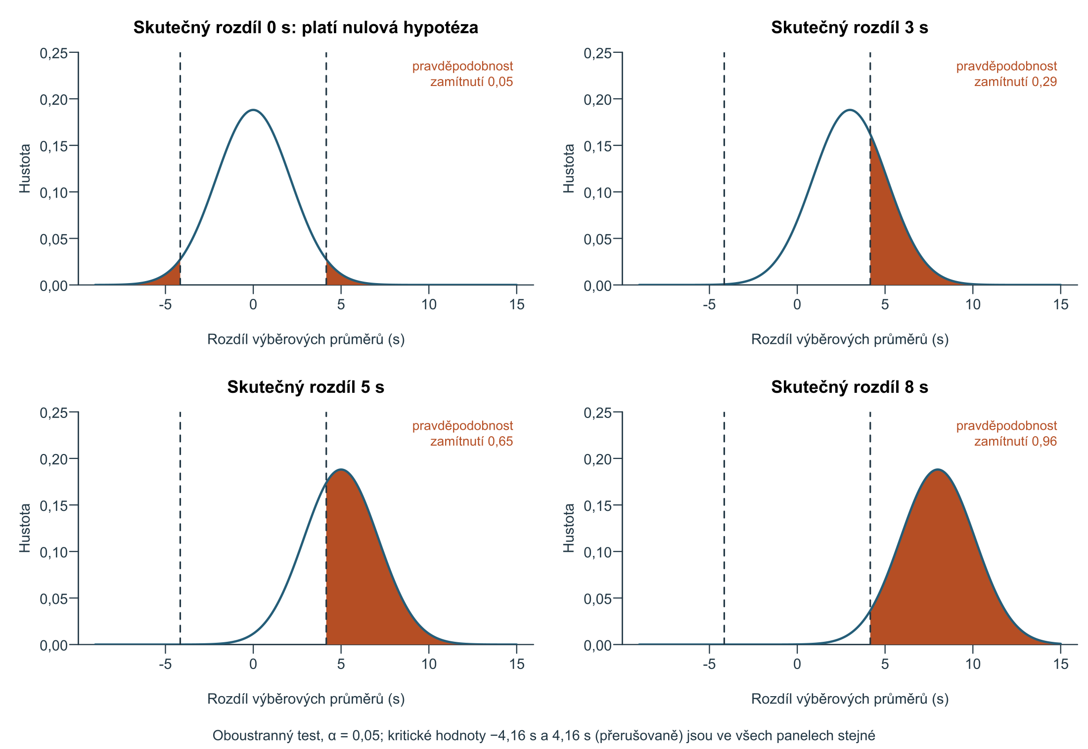
Statistická síla pro konkrétní alternativy
Statistická síla = 1 − β: pravděpodobnost zamítnutí
při konkrétní alternativě
Stejné kritické hodnoty ±4,16 s
Skutečný rozdíl | Zamítnutí
0 s | 0,05 (α)
3 s | 0,29
5 s | 0,65
8 s | 0,96
Síla roste s rozdílem,
velikostí výběru,
přesností měření, mírnější α
26
Notes:
Pravděpodobnost chyby I. druhu je jedno číslo, protože nulová hypotéza určuje jedno výběrové rozdělení. U chyby II. druhu je to jinak: „nulová hypotéza neplatí“ může znamenat rozdíl půl sekundy i deset sekund. Pravděpodobnost β závisí na tom, jak velký skutečný rozdíl je, a lze ji určit jen pro konkrétní uvažovanou hodnotu.
Častěji pracujeme s doplňkem. Statistická síla (statistical power), také síla testu, je pravděpodobnost, že test zamítne nulovou hypotézu při konkrétní uvažované alternativě a daném uspořádání testu.
Na obrázku zůstává pravidlo stejné: oboustranný test, α = 0,05, výběry po sto řidičích, kritické hodnoty ±4,16 s; svislé čáry jsou ve všech grafech na stejném místě. Posouvá se jen křivka podle skutečného rozdílu. Při rozdílu 0 s je vybarvená plocha 0,05, tedy α. Při 3 s je síla 0,29: studie by skutečný třísekundový rozdíl ve 71 % případů neodhalila. Při 5 s je síla 0,65, při 8 s 0,96.
Sílu ovlivňuje několik okolností. Velikost skutečného rozdílu: čím větší, tím vyšší síla. Velikost výběru: větší výběr zúží křivku; při 400 řidičích ve skupině by síla pro 3 s vzrostla z 0,29 na 0,81. Variabilita: přesnější měření zmenší směrodatnou chybu stejně jako větší výběr. Hladina: přísnější hladina sníží sílu; obě chyby nelze při stejném výběru zmenšit současně. Směr: jednostranný test má v předem zvoleném směru vyšší sílu (pro 3 s 0,41), ale rozdíl opačným směrem neodhalí.
Statistická síla tedy není vlastností „testu“ jako takového, ale konkrétního testu v konkrétní studii vzhledem ke konkrétní velikosti rozdílu.
Otázka k zamyšlení: Proč je užitečné znát sílu ještě před sběrem dat? Abychom věděli, zda má studie rozumnou šanci odhalit rozdíl, který považujeme za důležitý. Při nízké síle bychom i skutečný rozdíl snadno přehlédli a nezamítnutí by o něm téměř nic neřeklo.
Čas pro vyučujícího: přibližně 2 min.
Podklad: kapitola 6, Výběrové rozdělení a testování hypotéz, příslušný oddíl: https://reckak.github.io/statistics-for-psychology/quarto/kapitola_06.html#sec-statisticka-sila. Příklady jsou modelové výukové údaje, simulace, nebo je u nich uveden zdroj.

Slide 27
Když nulovou hypotézu nezamítneme
Smyšlená varianta: rozdíl 2,9 s → z = 1,37, p-hodnota = 0,17
Rozhodnutí: na hladině 0,05 H₀ nezamítáme
Interpretace: výsledky neposkytly dostatečně přesvědčivou podporu rozdílu; jeho existenci nevylučují
Kdyby skutečný rozdíl byl 3 s, studie by jej v 71 % případů neodhalila
Častý omyl: nezamítnutí = důkaz, že rozdíl není
27
Notes:
Parkovací studie vedla k zamítnutí. Stejně důležité je umět přečíst opačný výsledek. Představme si smyšlenou variantu: rozdíl by vyšel 2,9 s. Pak z = 2,9 / 2,12 ≈ 1,37 a oboustranná p-hodnota je 0,17.
Rozhodnutí testu: na hladině 0,05 nulovou hypotézu nezamítáme; rozdíl neleží v kritickém oboru.
Věcná interpretace: rozdíl měl očekávaný směr, ale je tak malý, že by podobný vznikl asi u každé šesté dvojice výběrů i bez rozdílu v populaci. Zároveň víme, že kdyby skutečný rozdíl činil 3 s, tato studie by jej se silou 0,29 odhalila jen zřídka. Nezamítnutí je tedy slučitelné s nulovým rozdílem i s rozdílem několika sekund. Přiměřený závěr: výsledky neposkytly dostatečně přesvědčivou podporu předpokládanému rozdílu; jeho existenci však nevylučují.
Častý omyl: Nezamítnout není totéž co prokázat. Nezamítnutí neříká, že nulová hypotéza byla potvrzena, ani že výzkumná hypotéza byla vyvrácena. Uttsová řadí rozdíl mezi „nenašli jsme statisticky významný rozdíl“ a „žádný rozdíl není“ mezi to, čemu má rozumět každý vzdělaný člověk; záleží na něm zvlášť u malých výběrů.
Nezamítnutí přitom není bezcenné. Jeho váha závisí na síle. Kdyby studie měla pro osmisekundový rozdíl sílu 0,96 a nulovou hypotézu nezamítla, byl by to dobrý důvod pochybovat, že rozdíl je tak velký. O rozdílu tří sekund by tatáž studie neříkala téměř nic.
Otázka k zamyšlení: Studie s 15 účastníky nezjistila statisticky významný rozdíl mezi dvěma metodami učení. Autor píše: „Obě metody jsou stejně účinné.“ Jak výrok opravit? „Výsledky neposkytly dostatečně přesvědčivou podporu rozdílu; při tak malém výběru jej ale nevylučují.“
Čas pro vyučujícího: přibližně 2 min.
Podklad: kapitola 6, Výběrové rozdělení a testování hypotéz, příslušný oddíl: https://reckak.github.io/statistics-for-psychology/quarto/kapitola_06.html#sec-nezamitnuti. Příklady jsou modelové výukové údaje, simulace, nebo je u nich uveden zdroj.

Slide 28
Co výsledek znamená a meze testování
28
Notes:
Šestá část se vrací od formálního rozhodnutí k výzkumné otázce: co statistická významnost říká o velikosti a důležitosti výsledku, jak vypadá tatáž logika u jiných testů a čím se dají výsledky testů znehodnotit.

Slide 29
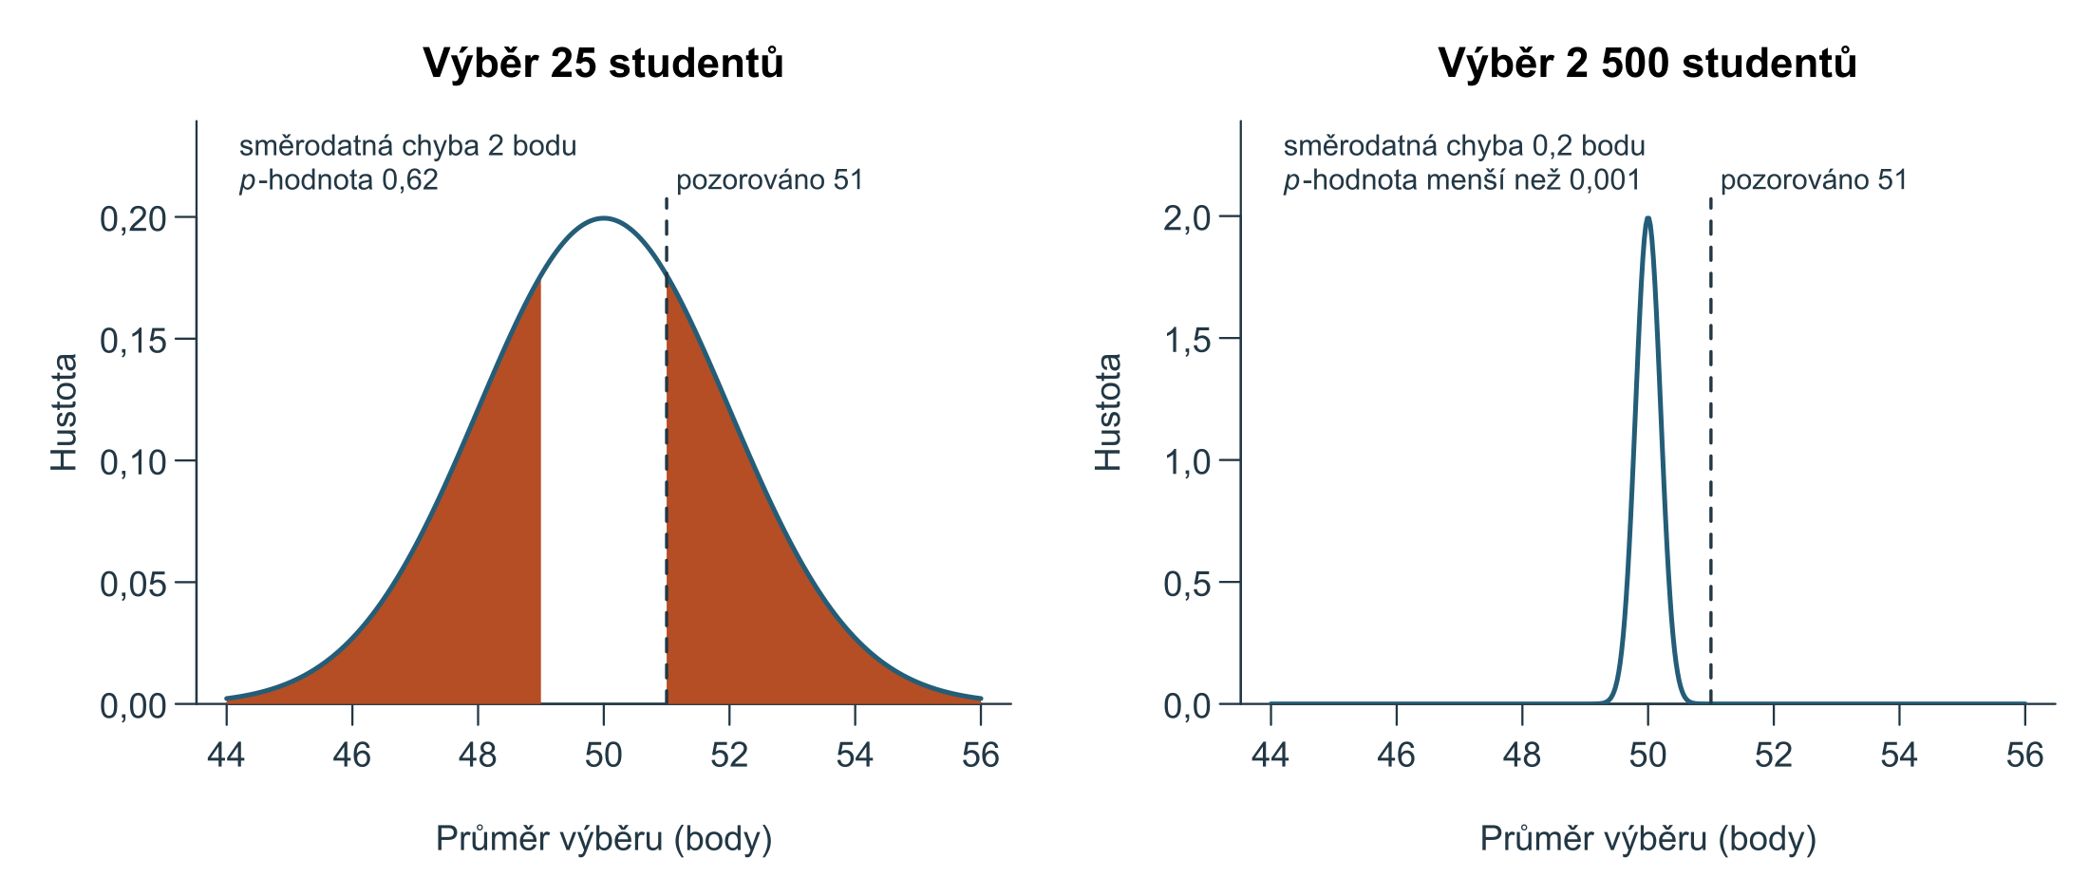
Statistická významnost není velikost účinku
Významnost statistická (pravidlo testu) · věcná (pro otázku a teorii) · praktická (pro praxi)
Velikost účinku v původních jednotkách: 6,88 s, asi pětina doby
Stejný rozdíl 1 bod (σ = 10): n = 25 → p = 0,62; n = 2 500 → p < 0,001
29
Notes:
Slovo „významný“ svádí k představě, že statisticky významný výsledek je také důležitý. Statistická významnost ale říká jen, že výsledek padl do kritického oboru; o tom, jak velký rozdíl je a zda na něm záleží, neříká nic. Rozlišujeme proto statistickou významnost (výsledek rozhodovacího pravidla), věcnou významnost (důležitost pro zkoumanou otázku a teorii) a praktickou významnost (důležitost důsledků pro praxi).
U parkovací studie je rozdíl statisticky významný. Věcně může být zajímavý: řidiči s čekajícím autem neodjíždějí rychleji, jak by odpovídalo ohleduplnosti, ale pomaleji. Prakticky je sedm sekund pro čekajícího řidiče zanedbatelných. Proto píšeme „statisticky významný“, nikdy jen „významný“.
Na otázku „jak velký?“ odpovídá velikost účinku (effect size). Nejsrozumitelnější je v původních jednotkách: o 6,88 s déle, přibližně o pětinu. Slovo „účinek“ je jen ustálený název; samo neříká, že jedna věc druhou způsobuje.
Obrázek ukazuje, že velikost účinku a statistická významnost jsou dvě různé informace. Skór pozornosti má směrodatnou odchylku 10 bodů a dvě studie zjistí tentýž průměr 51 bodů proti 50 podle nulové hypotézy. Studie A s 25 lidmi má směrodatnou chybu 2 body, z = 0,5 a p-hodnotu 0,62. Studie B s 2 500 lidmi má směrodatnou chybu 0,2 bodu, z = 5 a p-hodnotu pod 0,001. Rozdíl je v obou studiích stejně malý, jeden bod; studie B jej jen přesněji změřila. Uttsová uvádí skutečný příklad: u více než půl milionu branců vyšel statisticky vysoce významný rozdíl ve výšce podle ročního období narození, a činil šest milimetrů.
Platí to i opačně: velký rozdíl zjištěný na několika lidech nemusí být statisticky významný, a přesto může být zajímavý. Proto má každá zpráva o testu uvádět také velikost rozdílu.
Otázka k zamyšlení: Program zlepšil průměrný výsledek v testu čtení o 0,5 bodu na škále do 100 bodů, p < 0,001 u 30 000 žáků. Má škola program zavést? Statistická významnost to nerozhodne; rozdíl je velmi malý a záleží na ceně programu a na tom, zda půl bodu má pro žáky nějaký význam.
Čas pro vyučujícího: přibližně 2 min.
Podklad: kapitola 6, Výběrové rozdělení a testování hypotéz, příslušný oddíl: https://reckak.github.io/statistics-for-psychology/quarto/kapitola_06.html#sec-velikost-ucinku-jednotky. Příklady jsou modelové výukové údaje, simulace, nebo je u nich uveden zdroj.

Slide 30
Stejné kroky, jiná statistika
Krok | Binomický test | Z-test průměru
Otázka | tipoval student? 10 z 20 správně | nižší pozornost po krátkém spánku? n = 25, m = 46
Hypotézy, směr | H₀: π ≤ 0,25; H₁: π > 0,25 | H₀: μ ≥ 50; H₁: μ < 50
Statistika a její rozdělení za H₀ | počet správných; binomické (20; 0,25) | z = (46 − 50) / 2 = −2; normované normální
p-hodnota | P(X ≥ 10) = 0,014 | P(z ≤ −2) = 0,023
Kritický obor | 9 až 20 (skutečně 0,041) | průměr ≤ 46,71
Rozhodnutí | zamítáme H₀ | zamítáme H₀
Společná logika: rozdělení statistiky za H₀ → jak neobvyklý je náš výsledek
30
Notes:
U parkovací studie jsme směrodatnou chybu převzali z modelu. Nyní projdeme dva testy, u nichž rozdělení testové statistiky spočítáme sami. Kroky jsou pokaždé stejné: hypotézy a směr, hladina, testová statistika a její rozdělení za platnosti nulové hypotézy, p-hodnota nebo kritický obor, rozhodnutí testu a věcná interpretace.
Binomický test (binomial test). Student získal 10 bodů z 20 v testu se čtyřmi možnostmi. Tipoval? π je pravděpodobnost správné odpovědi; H₁: π > 0,25, H₀: π ≤ 0,25 s hraniční hodnotou 0,25. Počet správných odpovědí má za H₀ binomické rozdělení s n = 20 a π = 0,25, tedy výběrové rozdělení z první části. p-hodnota je P(X ≥ 10) = 0,014. Kritický obor tvoří počty 9 až 20; jeho pravděpodobnost je 0,041, ne 0,05, protože u diskrétní statistiky se pravděpodobnost mění skokem a přesně 0,05 nastavit nelze. Zamítáme H₀. Interpretace: student neodpovídal čistě náhodně; kolik toho umí, test neříká (kdyby uměl vyloučit dvě možnosti a pak tipoval, bylo by 10 bodů zcela obvyklých).
Z-test (z-test). Test pozornosti má podle norem průměr 50 a směrodatnou odchylku 10 bodů. 25 studentů po noci s méně než pěti hodinami spánku má průměr 46. Výzkumnici zajímá jen pokles, a tak předem zvolila H₁: μ < 50, H₀: μ ≥ 50 s hraniční hodnotou μ₀ = 50. Směrodatná chyba je 10 / √25 = 2, takže z = (46 − 50) / 2 = −2. p-hodnota je plocha nalevo od −2, 0,023; kritický obor tvoří průměry nejvýše 50 − 1,645 × 2 = 46,71. Zamítáme H₀. Interpretace: pokles o 4 body, nejistý (jen dvě směrodatné chyby); o vlivu spánku by svědčilo jen náhodné přiřazení ke krátkému spánku.
Dvě upozornění ke z-testu. Z-skór ještě není test: testem se stává teprve s hypotézami, výběrovým rozdělením a pravidlem; navíc je ve jmenovateli směrodatná chyba, ne směrodatná odchylka. A známá směrodatná odchylka je předpoklad. Kdybychom ji neznali a dosadili výběrovou s, šlo by o jiný test, jednovýběrový t-test z kapitoly 7.
Společná je logika: odvodíme, jaké výběrové rozdělení by měla statistika, kdyby platila nulová hypotéza, a zeptáme se, jak neobvyklý je v něm náš výsledek. Mění se jen statistika a její rozdělení. Každý další test se od těchto liší právě jen v tom.
Otázka k zamyšlení: Jaká by byla p-hodnota z-testu, kdyby výzkumnice předem zvolila oboustranný test? Dvojnásobek menšího chvostu, 0,046; i ten by vedl k zamítnutí, ale těsněji.
Čas pro vyučujícího: přibližně 2 min.
Podklad: kapitola 6, Výběrové rozdělení a testování hypotéz, příslušný oddíl: https://reckak.github.io/statistics-for-psychology/quarto/kapitola_06.html#sec-kroky-testu. Příklady jsou modelové výukové údaje, simulace, nebo je u nich uveden zdroj.

Slide 31
Meze testování a poctivé zacházení s testy
p = 0,049 a p = 0,051 svědčí téměř stejně: 0,05 je zvyklost
p-hodnota platí pro celý model: náhodný výběr, nezávislost, známá σ
20 testů, všechny H₀ platí: 1 − 0,95²⁰ ≈ 0,64
Hypotézy, směr, velikost výběru a analýzu stanovit předem; uvádět všechny testy a velikost rozdílu
31
Notes:
Test odpovídá na úzkou, ale užitečnou otázku: nakolik jsou data v rozporu s určitým modelem? Chrání tak před vykládáním rozdílů, které snadno vzniknou střídáním výběrů. Jeho odpověď má ale meze.
Hladina 0,05 je zvyklost. Výsledky s p-hodnotou 0,049 a 0,051 svědčí proti nulové hypotéze téměř stejně; závěr se nemá opírat jen o to, na které straně hranice skončily. p-hodnota platí pro celý model: kromě nulové hypotézy do něj patří náhodný výběr, nezávislá pozorování a v našich příkladech známá směrodatná odchylka. Malá p-hodnota říká, že data nesouhlasí s modelem jako celkem; příčinou může být i jiný nesplněný předpoklad. A přesná nulová hypotéza může platit (tipující student), u dvou přirozených skupin ale málokdy přesně; u velkých výběrů pak zamítnutí samo říká málo a o to důležitější je velikost rozdílu.
Více testů najednou. Hladina se týká jednoho testu. Porovná-li výzkumník dvě skupiny ve dvaceti vlastnostech a všechny nulové hypotézy platí a testy jsou nezávislé, je pravděpodobnost alespoň jednoho statisticky významného výsledku 1 − 0,95²⁰ ≈ 0,64. Jeden statisticky významný výsledek z dvaceti je přesně to, co lze čekat i bez jakéhokoli rozdílu. Čtenář to pozná jen tehdy, když zpráva uvádí všechny testy.
Rozhodnutí podle dat působí stejně. Kdo vyzkouší několik způsobů zpracování (s odlehlými hodnotami a bez nich, pro všechny a jen pro podskupinu) a uvede ten, který vyšel, provádí skryté mnohonásobné testování. Kdo počítá p-hodnotu po každých několika účastnících a skončí, jakmile klesne pod 0,05, dává jí mnoho příležitostí hranici překročit. Obojí zvyšuje pravděpodobnost chyby I. druhu nad uvedenou hladinu.
Zásady poctivé práce s testy: hypotézy, směr, velikost výběru a způsob analýzy stanovit před sběrem dat; uvádět všechny provedené testy a měřítka; vedle rozhodnutí uvádět velikost rozdílu; jediný překvapivý statisticky významný výsledek brát jako podnět k opakování výzkumu, ne jako hotový poznatek.
Otázka k zamyšlení: Kolik statisticky významných výsledků čekáme v průměru mezi dvaceti testy, z nichž ve všech platí nulová hypotéza? 20 × 0,05 = 1.
Čas pro vyučujícího: přibližně 2 min.
Podklad: kapitola 6, Výběrové rozdělení a testování hypotéz, příslušný oddíl: https://reckak.github.io/statistics-for-psychology/quarto/kapitola_06.html#sec-meze-testovani. Příklady jsou modelové výukové údaje, simulace, nebo je u nich uveden zdroj.

Slide 32
Procvičování
32
Notes:
Závěrečná část slouží k procvičení. Nejprve úlohy, které řešíme úvahou nebo s kalkulačkou; řešení jsou v poznámkách k jednotlivým slidům. Poté následuje práce v doprovodném excelovém sešitu.

Slide 33
Úloha 1: Kolik stojí oběd
Rok platím za oběd v menze přibližně 120 Kč, plus minus 5 Kč (rozdělení zhruba normální). Dnes jsem zaplatil dvoustovkou, na účtenku se nepodíval a dostal zpět 75 Kč.
a) Načrtněte rozdělení denních útrat. Mám se obávat, že mi naúčtovali víc? Zdůvodněte.
b) Jaká je nulová hypotéza? Co by byla chyba I. a co chyba II. druhu?
c) Popište kritický obor a kritickou hodnotu pro α = 0,05.
d) Proč by tu dával smysl jednostranný test a který chvost? Co kdybych zvolil nesprávný?
Howell (2013), s. 104, úlohy 4.2–4.6. Česká adaptace.
Procvičení · přibližně 5 minut
33
Notes:
První úloha procvičuje logiku testu na každodenní situaci. Jde o jedno pozorování, ne o průměr; měřítkem je proto směrodatná odchylka útrat, ne směrodatná chyba.
a) Útraty tvoří zhruba normální křivku se středem 120 Kč a směrodatnou odchylkou 5 Kč; téměř všechny dny leží mezi 110 a 130 Kč. Dnes jsem zaplatil 200 − 75 = 125 Kč, tedy z = (125 − 120) / 5 = 1, jednu směrodatnou odchylku nad průměrem. Tolik nebo víc stojí oběd asi v 16 % dnů (1 − 0,8413 = 0,159). Takový výsledek je s „obvyklým“ obědem dobře slučitelný a důvod k obavám nedává. Úvaha v pozadí: kdyby cena byla obvyklá, jak často bych zaplatil alespoň tolik?
b) H₀: dnešní cena pochází z obvyklého rozdělení cen, tedy mi nenaúčtovali víc. Alternativa: naúčtovali mi víc, než odpovídá obvyklému obědu. Chyba I. druhu: usoudím, že mi naúčtovali víc, a reklamuji, ačkoli cena byla v pořádku. Chyba II. druhu: naúčtovali mi víc, ale já to nepoznám a nereklamuji.
c) Kritický obor tvoří ceny, při nichž bych H₀ zamítl. Při jednostranném testu na hladině 0,05 je kritická hodnota 120 + 1,645 × 5 ≈ 128,2 Kč; kritický obor jsou ceny nad 128,2 Kč, tedy vráceno méně než asi 72 Kč. Dnešních 125 Kč v něm neleží.
d) Zajímá mě jen přeplatek: kdyby mi naúčtovali méně, reklamovat nebudu. Proto má smysl jednostranný test s pravým chvostem (vysoké ceny), zvolený předem. Kdybych zvolil levý chvost, kritický obor by tvořily nízké ceny a přeplatek bych nemohl odhalit nikdy, ať by byl jakkoli velký. Přijatelné jsou i odpovědi pro oboustranný test, pokud uvedou, že by se 5 % rozdělilo na oba chvosty (kritické hodnoty asi 110,2 a 129,8 Kč).
Zdroj: Howell (2013), s. 104, úlohy 4.2–4.6 (oběd za 4 dolary „give or take a quarter“); částky převedeny na koruny při zachování poměru (útrata o jednu směrodatnou odchylku nad průměrem), zadání rozdělení zhruba normálního doplněno.
Čas pro vyučujícího: přibližně 5 min včetně společného rozboru.

Slide 34
Úloha 2: Rozdělení, nebo výběrové rozdělení?
a) Čím se liší rozdělení doby spánku studentů od výběrového rozdělení průměrné doby spánku? Co je v každém z nich jedna hodnota?
b) Z populace číslic 0 až 9 (μ = 4,5; σ = 2,87) vylosujeme 50 výběrů po 5 číslicích a vykreslíme 50 průměrů. Co se změní, vylosujeme-li 500 výběrů po 5 číslicích? A co při 50 výběrech po 15 číslicích?
c) Vymyslíte novou statistiku „modus děleno rozpětím“. Jak zjistíte její výběrové rozdělení, když pro ně neznáte vzorec?
Howell (2013), s. 105, úlohy 4.10, 4.11 a 4.15; s. 222, úlohy 7.4 a 7.5. Česká adaptace.
Procvičení · přibližně 5 minut
34
Notes:
Druhá úloha procvičuje rozlišení rozdělení dat a výběrového rozdělení a roli velikosti výběru a počtu opakování.
a) Rozdělení doby spánku popisuje jednotlivé studenty: jedna hodnota je doba spánku jednoho studenta. Výběrové rozdělení průměru popisuje, jakých hodnot nabývá průměr v různých možných výběrech téže velikosti: jedna hodnota je průměr jednoho celého výběru. Výběrové rozdělení je užší (směrodatná chyba σ / √n) a při velkých výběrech přibližně normální, i když rozdělení doby spánku normální není.
b) Při 500 výběrech po pěti číslicích se nezmění samotné výběrové rozdělení: střed zůstane kolem 4,5 a směrodatná odchylka průměrů kolem 2,87 / √5 ≈ 1,28. Histogram bude jen hladší a čísla přesnější, protože jde o víc opakování téhož. Při 50 výběrech po 15 číslicích se změní výběrové rozdělení: střed zůstane 4,5, ale směrodatná chyba klesne na 2,87 / √15 ≈ 0,74 a tvar bude ještě blíže normálnímu. Histogram bude stejně „zubatý“ jako při 50 výběrech po pěti, protože opakování je stále 50.
c) Simulací: opakovaně vylosujeme výběr dané velikosti z populace (nebo z modelu nulové hypotézy), pokaždé spočítáme modus a rozpětí a jejich podíl a z mnoha takových hodnot nakreslíme histogram. To je simulované výběrové rozdělení nové statistiky, stejně jako u průměrů řidičů. Takové číslo vypočtené z výběru nazýváme statistika; použijeme-li je k testu, je to testová statistika.
Přijatelné jsou i odpovědi, které v b) popíšou změny jen slovně (užší, souměrnější), pokud správně oddělí velikost výběru od počtu opakování.
Zdroj: Howell (2013), s. 105, úlohy 4.10, 4.11 a 4.15 (vymyšlená statistika „Mode Test“, rozdíl mezi rozdělením a výběrovým rozdělením), a s. 222, úlohy 7.4 a 7.5 (výběry číslic). Howell u populace číslic uvádí směrodatnou odchylku tiskovou chybou jako „.2.7“; pro stejně pravděpodobné číslice 0 až 9 je σ = odmocnina z 99 / 12 ≈ 2,87. Tytéž číslice zpracuje list U1_cislice doprovodného sešitu.
Čas pro vyučujícího: přibližně 5 min včetně společného rozboru.

Slide 35
Úloha 3: Kapesné chlapců a dívek
Výzkumná hypotéza: chlapci ve 4. třídě dostávají větší kapesné než dívky.
a) Zapište nulovou a alternativní hypotézu. O jakých parametrech mluví?
b) Zvolili byste jednostranný, nebo oboustranný test? Kdy a proč?
c) Jaké výsledky by vedly k zamítnutí nulové hypotézy a jaké ne?
d) Co jednoho byste udělali, aby byla studie přesvědčivější?
e) Uveďte vlastní výzkumnou hypotézu z psychologie a příslušnou nulovou hypotézu.
Howell (2013), s. 105, úlohy 4.17 a 4.23. Česká adaptace.
Procvičení · přibližně 5 minut
35
Notes:
Třetí úloha procvičuje převod výzkumné otázky na statistické hypotézy a volbu směru.
a) Parametry jsou populační průměry kapesného: μ₁ u chlapců a μ₂ u dívek ve 4. třídě (v populaci, o které chceme mluvit, ne ve výběru). Při oboustranném testu H₀: μ₁ − μ₂ = 0, H₁: μ₁ − μ₂ ≠ 0. Při jednostranném H₀: μ₁ − μ₂ ≤ 0, H₁: μ₁ − μ₂ > 0. Chybné jsou hypotézy o výběrových průměrech, ty známe z dat.
b) Obvykle oboustranný: kdyby dívky dostávaly více, bylo by to také zajímavé a chtěli bychom to odhalit. Jednostranný test je obhajitelný jen tehdy, když opačný směr opravdu nezajímá, a jen pokud je zvolen před sběrem dat. Přijatelná je i volba jednostranného testu se zdůvodněním, pokud student uvede, že rozdíl ve prospěch dívek pak test nemůže označit za statisticky významný.
c) Zamítnutí: rozdíl výběrových průměrů (v předpokládaném směru u jednostranného testu) tak velký vzhledem ke směrodatné chybě rozdílu, že padne do kritického oboru, tedy p-hodnota ≤ 0,05. Nezamítnutí: rozdíl malý vzhledem ke směrodatné chybě, například i rozdíl několika desítek korun při malém výběru a velké variabilitě kapesného. Rozhoduje poměr rozdílu a směrodatné chyby, ne samotná velikost rozdílu.
d) Možné odpovědi: větší výběr (menší směrodatná chyba, vyšší síla); náhodný výběr dětí z více škol a regionů (zobecnění na populaci); přesnější měření kapesného (například údaje od rodičů místo odhadu dětí); zohlednění dalších rozdílů mezi rodinami. Přijatelná je každá odpověď s jasným zdůvodněním, čemu pomůže.
e) Například: „Studenti, kteří se učí s pravidelnými testy, si látku zapamatují lépe.“ H₀: populační průměr výsledku je u obou způsobů učení stejný. Odpověď má jasně uvést parametr a populaci.
Zdroj: Howell (2013), s. 105, úlohy 4.17 (příklady výzkumných a nulových hypotéz) a 4.23 (kapesné žáků čtvrté třídy).
Čas pro vyučujícího: přibližně 5 min včetně společného rozboru.

Slide 36
Úloha 4: Co se stane se silou?
Parkovací test: oboustranně, α = 0,05, 100 řidičů ve skupině; při skutečném rozdílu 5 s je síla 0,65. Jak se změní α, β a síla, když:
a) zvolíme hladinu 0,01;
b) změříme 200 řidičů v každé skupině;
c) přesnějším měřením zmenšíme směrodatnou odchylku dob;
d) skutečný rozdíl je jen 3 s;
e) předem zvolíme jednostranný test „déle“, resp. „kratší“?
Podle Howella (2013), s. 105, úloha 4.16; ostatní vlastní
Procvičení · přibližně 4 minut
36
Notes:
Čtvrtá úloha procvičuje, na čem závisí statistická síla. Stačí směr změny se zdůvodněním; čísla v řešení jsou pro kontrolu (normální model, σ = 15 s, směrodatná chyba rozdílu 2,12 s).
a) α klesne na 0,01. Kritické hodnoty se posunou dál od nuly, na ±2,576 × 2,12 ≈ ±5,46 s, takže síla klesne asi na 0,41 a β vzroste asi na 0,59. Méně chyb I. druhu za cenu více chyb II. druhu.
b) α zůstane 0,05. Směrodatná chyba rozdílu klesne na 15 × odmocnina z (2/200) = 1,5 s, kritické hodnoty na ±2,94 s a síla vzroste asi na 0,92 (β asi 0,08).
c) Menší variabilita zmenší směrodatnou chybu stejně jako větší výběr: α se nezmění, síla vzroste, β klesne.
d) α se nezmění; síla klesne na 0,29, β vzroste na 0,71. Menší skutečný rozdíl se hůře odhaluje.
e) Jednostranný test „déle“ soustředí 5 % do pravého chvostu, kritická hodnota je 1,645 × 2,12 ≈ 3,49 s a síla vzroste na 0,76; α zůstává 0,05. Jednostranný test „kratší“ by při skutečném rozdílu +5 s zamítl prakticky nikdy (síla téměř 0), protože výsledky na této straně za extrémní nepovažuje. Proto musí být směr zvolen předem a s dobrým důvodem.
Zdroj: úloha a) podle Howella (2013), s. 105, úloha 4.16 (vliv snížení α na pravděpodobnosti v tabulce rozhodnutí); ostatní části vlastní pro tuto výuku. Hodnoty síly ověřeny v normálním modelu.
Čas pro vyučujícího: přibližně 4 min včetně společného rozboru.

Slide 37
Úloha 5: Kde je chyba?
a) „p = 0,02, takže nulová hypotéza platí s pravděpodobností 2 %.“
b) „p = 0,30; prokázali jsme, že terapie nemá žádný účinek.“
c) „Rozdíl 0,4 bodu na stobodové škále vyšel u 20 000 lidí s p < 0,001, je to tedy důležitý objev.“
d) „Ženy a muže jsme porovnali ve 20 vlastnostech, jedna vyšla statisticky významně; v ní se tedy liší.“
e) „Plánovali jsme oboustranný test a vyšlo p = 0,08. Průměr je nad normou, takže použijeme jednostranný: p = 0,04.“
f) „Dotazník vyplnili jen dobrovolníci, ale s 5 000 respondenty je výsledek přesný pro celou populaci.“
Vlastní úlohy pro tuto výuku
Procvičení · přibližně 5 minut
37
Notes:
Pátá úloha procvičuje rozpoznání šesti typických chyb. U každého výroku má student chybu pojmenovat a výrok opravit.
a) Obrácení podmínky. p-hodnota je P(takto extrémní data | H₀), ne P(H₀ | data). Správně: „Kdyby nulová hypotéza platila, vyšel by tak extrémní nebo extrémnější výsledek s pravděpodobností 0,02.“
b) Nezamítnutí není důkaz. Výsledky neposkytly dostatečně přesvědčivou podporu účinku terapie; účinek však nevylučují. Kolik nezamítnutí říká, závisí na síle studie pro účinek, který by byl důležitý.
c) Statistická versus praktická významnost. Při 20 000 lidech je směrodatná chyba velmi malá a statisticky významný vyjde i zanedbatelný rozdíl. Rozdíl 0,4 bodu je velikost účinku, kterou je třeba posoudit věcně; sama p-hodnota o důležitosti nic neříká.
d) Mnohonásobné testování. Platí-li všech 20 nulových hypotéz a jsou-li testy nezávislé, vyjde alespoň jeden statisticky významně s pravděpodobností asi 0,64. Výsledek je podnětem k ověření v novém výzkumu; zpráva má uvést všech 20 testů.
e) Volba směru podle dat. Směr patří k pravidlu stanovenému předem. Přechodem na jednostranný test podle toho, kam průměr padl, se skutečná pravděpodobnost chyby I. druhu zdvojnásobí. Platí plánovaný oboustranný test: p = 0,08, na hladině 0,05 nulovou hypotézu nezamítáme.
f) Systematické zkreslení. Velký výběr zmenší směrodatnou chybu, ale ne zkreslení způsobené tím, kdo se do výběru přihlásil. Výsledek přesně popisuje dobrovolníky; zda platí pro populaci, závisí na tom, jak se od ní liší. Zákon velkých čísel se týká náhodných výběrů.
Čas pro vyučujícího: přibližně 5 min včetně společného rozboru.

Slide 38
Práce v Excelu: doprovodný sešit
kapitola_06_vyberove_rozdeleni_a_testovani_cviceni.xlsx
U1_cislice: 100 číslic a 50 průměrů výběrů po pěti
U2_prumer: jeden uchazeč a průměr skupiny
U3_binom_test: 61 žen ze 100 případů deprese
U4_z_test: program a škála sebeúcty
Howell (2013), s. 104, 106 a 221–222, úlohy 4.7–4.9, 4.27 a 7.1–7.3. Česká adaptace; U4 vlastní.
Procvičení v Excelu · přibližně 20 minut
38
Notes:
Početní úlohy jsou v doprovodném sešitu kapitola_06_vyberove_rozdeleni_a_testovani_cviceni.xlsx. Sešit obsahuje úplná zadání, vstupní údaje, potřebné vztahy i řešení, takže jej lze použít i samostatně.
List U1_cislice porovná 100 číslic z rovnoměrné populace s 50 průměry výběrů po pěti číslicích: průměr a směrodatnou odchylku obou souborů, srovnání se směrodatnou chybou σ / √5 a rozdělení průměrů v grafu. List U2_prumer srovná, jak neobvyklý je jeden výsledek v přijímacím testu a jak neobvyklý by byl stejně posunutý průměr skupiny.
List U3_binom_test provede oboustranný binomický test, zda je mezi 100 klienty s depresí 61 žen slučitelných s poměrem 50 : 50, a zopakuje jej pro 75 %; součástí je kritický obor a posouzení, odkud výběr pochází. List U4_z_test provede z-test průměru proti normě, porovná výsledek pro dvě velikosti výběru a odliší rozhodnutí testu od věcné interpretace a od velikosti účinku.
Řešení je rozepsané po krocích základními operacemi: součty, průměry, odchylky a jejich čtverce, podíly, odmocniny, kombinační číslo a mocniny. Funkce NORM.S.DIST a NORM.S.INV slouží tam, kde plochu nebo kvantil normálního modelu nelze spočítat ručně; funkce PRŮMĚR, SMODCH.VÝBĚR.S a BINOM.DIST slouží ke kontrole. Na každém listu je pod zadáním blok „Potřebné vztahy“ s obecnými rovnicemi.
Doporučený postup: přibližně 20 minut samostatné práce nebo práce ve dvojicích, například každá dvojice dva listy, poté společný rozbor listů U3_binom_test a U4_z_test, které nejvíce vyžadují interpretaci.
Čas pro vyučujícího: přibližně 20 min včetně společného rozboru.

